Slide 1

하나가 되라
Be United

Slide 2
신앙고백
The Apostles' Creed

Slide 3
전능하사 천지를 만드신
하나님 아버지를 내가 믿사오며,
I believe in God the Father Almighty,
Maker of heaven and earth,

Slide 4
그 외아들 우리 주
예수 그리스도를 믿사오니,
and in Jesus Christ,
His only Son our Lord,

Slide 5
이는 성령으로 잉태하사
동정녀 마리아에게 나시고,
who was conceived by the Holy Spirit,
born of the Virgin Mary,

Slide 6
본디오 빌라도에게 고난을 받으사,
십자가에 못박혀 죽으시고
suffered under Pontius Pilate,
was crucified, dead, and buried;

Slide 7
장사한 지 사흘 만에
죽은 자 가운데서 다시 살아나시며
He descended into hell,
The third day He rose again from
the dead;

Slide 8
하늘에 오르사,
전능하신 하나님 우편에 앉아 계시다가
He ascended into heaven,
and sitteth on the right hand
of God the Father Almighty;

Slide 9
거기로부터 (저리로서) 산 자와 죽은 자를
심판하러 오시리라.
from thence He shall come to judge
the living and the dead.

Slide 10
성령을 믿사오며,
거룩한 공회와,
성도가 서로 교통하는 것과,
I believe in the Holy Spirit;
The Holy universal church;
The Communion of Saints;

Slide 11
죄를 사하여 주시는 것과,
몸이 다시 사는 것과,
영원히 사는 것을 믿사옵나이다. 아멘.
The forgiveness of sins
The resurrection of the body;
And the life everlasting. Amen.

Slide 12
영광송
Doxology
5장

Slide 13
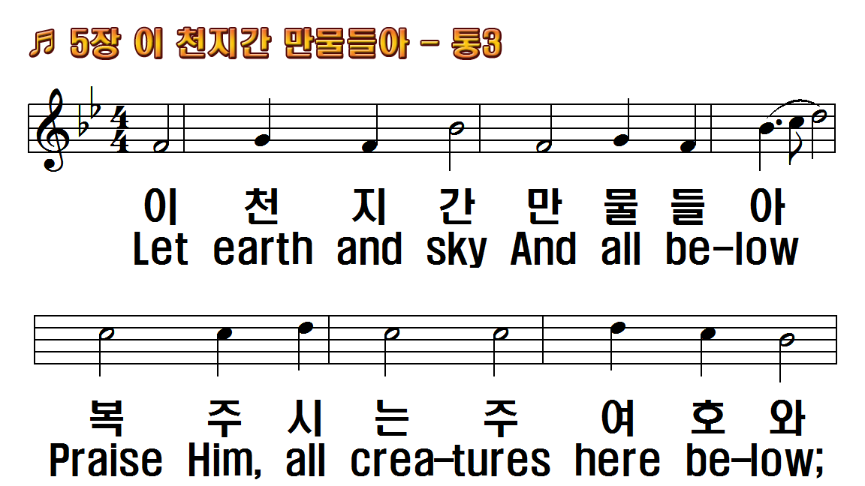

Slide 14
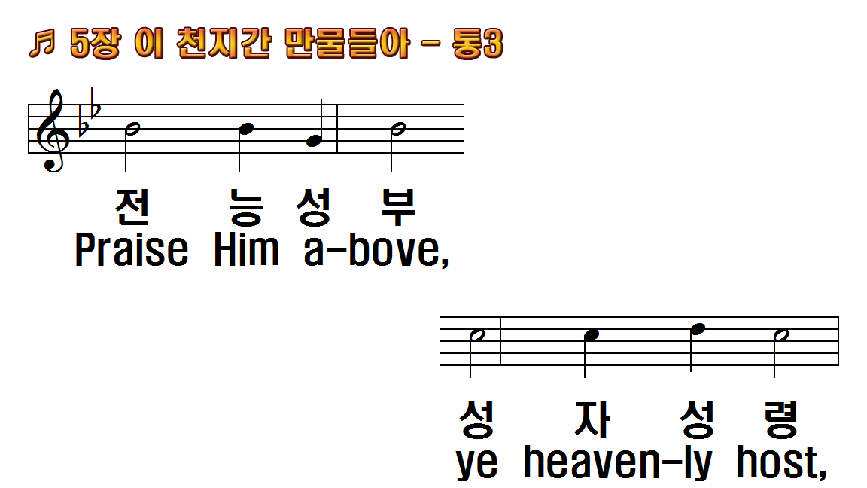

Slide 15
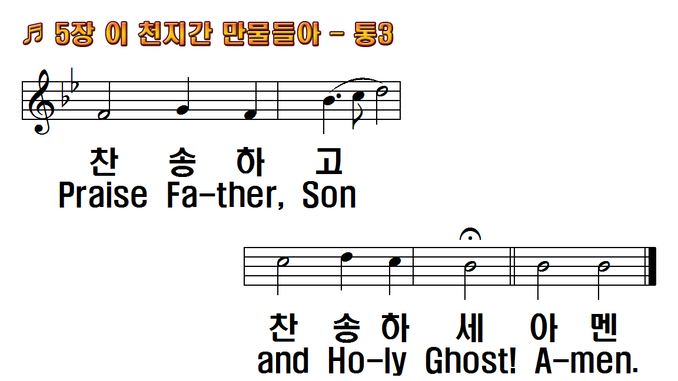

Slide 16
성시교독
Responsive Reading
136번

Slide 17
그 후에 내가 내 영을 만민에게 부어 주리니
"And afterward, I will pour out my Spirit on all people.
너희 자녀들이 장래 일을 말할 것이며
Your sons and daughters will prophesy,

Slide 18
너희 늙은이는 꿈을 꾸며 너희 젊은이는 이상을 볼 것이며
your old men will dream dreams, your young men will see visions.
그 때에 내가 또 내 영을 남종과 여종에게 부어 줄 것이며
Even on my servants, both men and women, I will pour out my Spirit in those days.

Slide 19
내가 이적을 하늘과 땅에 베풀리니 곧 피와 불과 연기 기둥이라
I will show wonders in the heavens and on the earth, blood and fire and billows of smoke.
여호와의 크고 두려운 날이 이르기 전에
The sun will be turned to darkness and the moon to blood

Slide 20
해가 어두워지고 달이 핏빛 같이 변하려니와
before the coming of the great and dreadful day of the LORD.
누구든지 여호와의 이름을 부르는 자는 구원을 얻으리니
And everyone who calls on the name of the LORD will be saved;

Slide 21
이는 나 여호와의 말대로 시온 산과 예루살렘에서 피할 자가 있을 것임이요
for on Mount Zion and in Jerusalem there will be deliverance, as the LORD has said,
남은 자 중에 나 여호와의 부름을 받을 자가 있을 것임이니라
even among the survivors whom the LORD calls.

Slide 22
찬양과 경배
Praise & Worship
26장

Slide 23
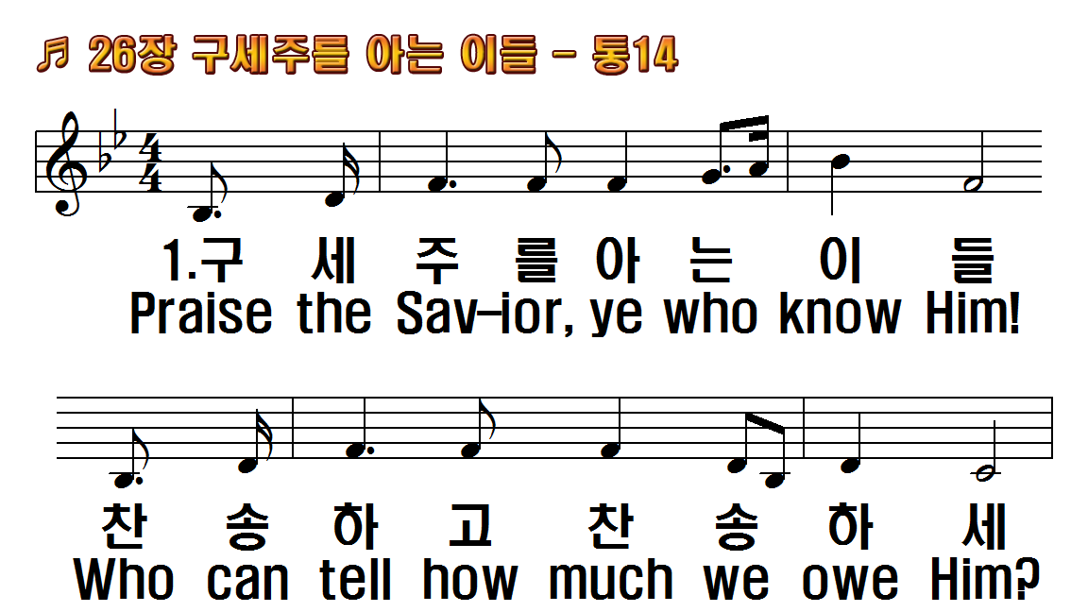
1.구세주를 아는 이들
2.주를 알지 못한 이들
3.약한 사람 도움 받아
4.진리 되신 우리 주는
1.Praise the Savior, ye who
2.Keep us, Lord, O keep us
3.Jesus is the name that
4.Trust in Him, ye saints

Slide 24
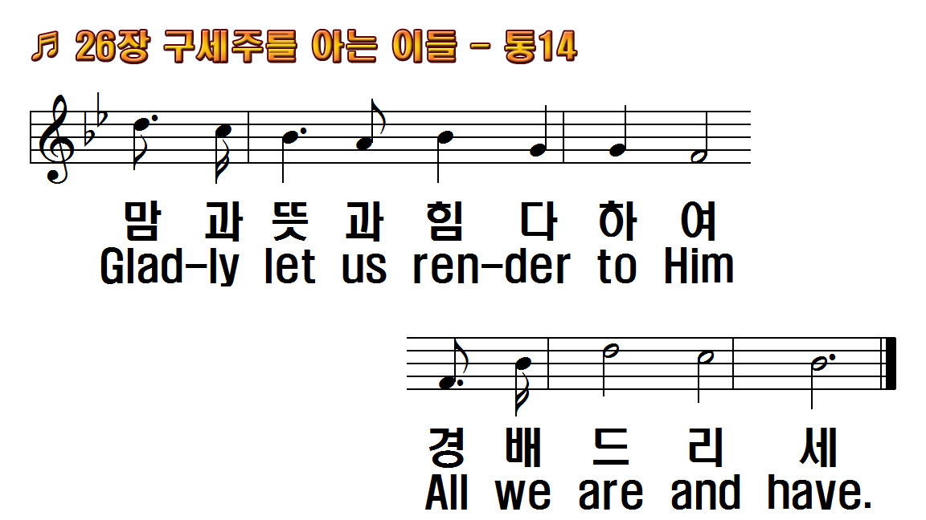
1.구세주를 아는 이들
2.주를 알지 못한 이들
3.약한 사람 도움 받아
4.진리 되신 우리 주는
1.Praise the Savior, ye who
2.Keep us, Lord, O keep us
3.Jesus is the name that
4.Trust in Him, ye saints

Slide 25
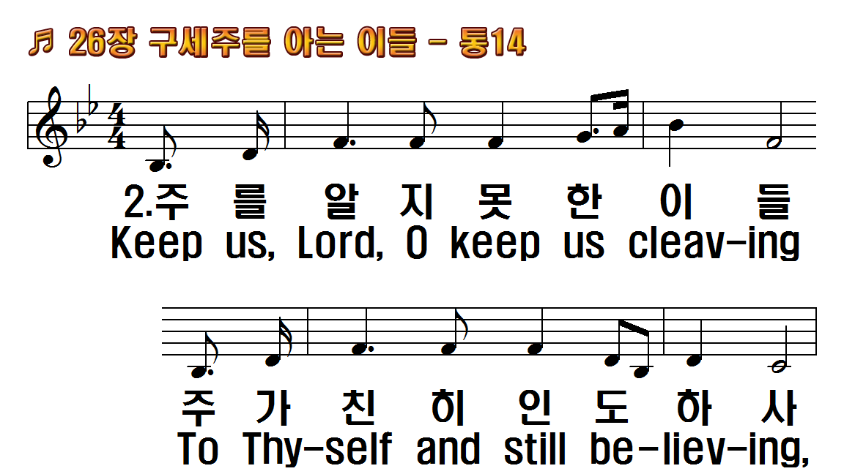
1.구세주를 아는 이들
2.주를 알지 못한 이들
3.약한 사람 도움 받아
4.진리 되신 우리 주는
1.Praise the Savior, ye who
2.Keep us, Lord, O keep us
3.Jesus is the name that
4.Trust in Him, ye saints

Slide 26
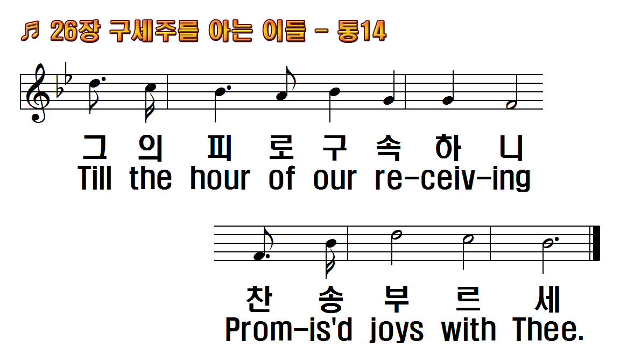
1.구세주를 아는 이들
2.주를 알지 못한 이들
3.약한 사람 도움 받아
4.진리 되신 우리 주는
1.Praise the Savior, ye who
2.Keep us, Lord, O keep us
3.Jesus is the name that
4.Trust in Him, ye saints

Slide 27
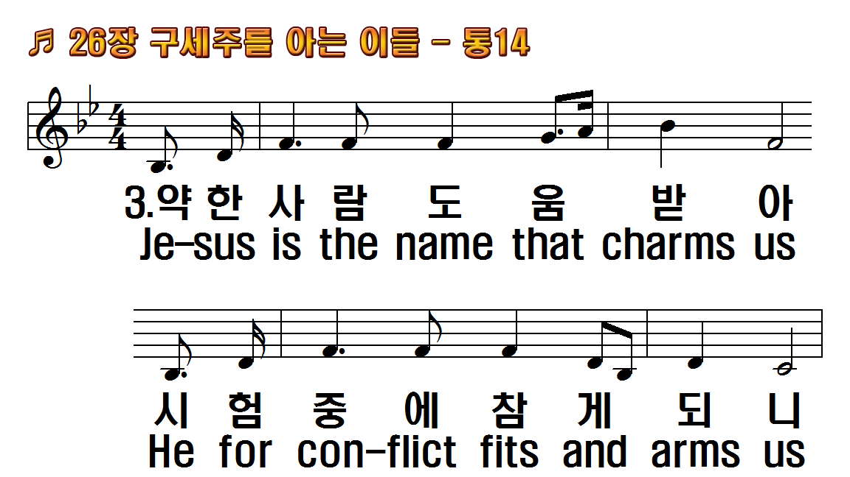
1.구세주를 아는 이들
2.주를 알지 못한 이들
3.약한 사람 도움 받아
4.진리 되신 우리 주는
1.Praise the Savior, ye who
2.Keep us, Lord, O keep us
3.Jesus is the name that
4.Trust in Him, ye saints

Slide 28
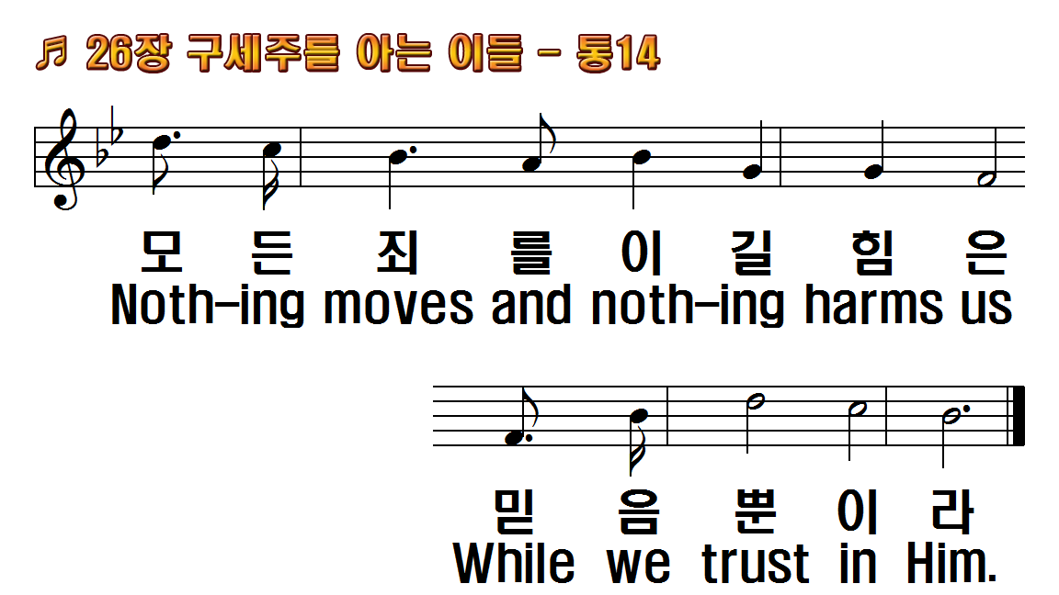
1.구세주를 아는 이들
2.주를 알지 못한 이들
3.약한 사람 도움 받아
4.진리 되신 우리 주는
1.Praise the Savior, ye who
2.Keep us, Lord, O keep us
3.Jesus is the name that
4.Trust in Him, ye saints

Slide 29
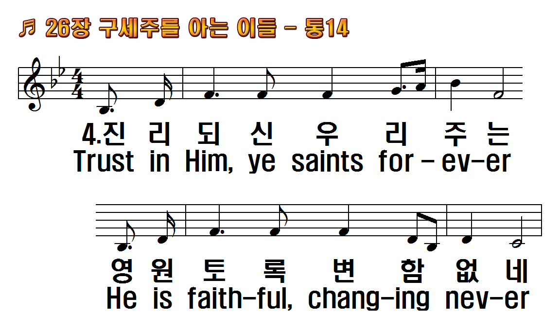
1.구세주를 아는 이들
2.주를 알지 못한 이들
3.약한 사람 도움 받아
4.진리 되신 우리 주는
1.Praise the Savior, ye who
2.Keep us, Lord, O keep us
3.Jesus is the name that
4.Trust in Him, ye saints

Slide 30
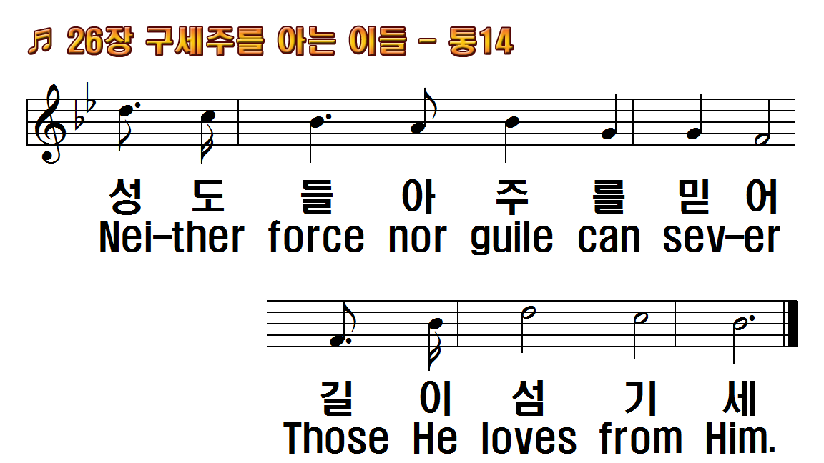
1.구세주를 아는 이들
2.주를 알지 못한 이들
3.약한 사람 도움 받아
4.진리 되신 우리 주는
1.Praise the Savior, ye who
2.Keep us, Lord, O keep us
3.Jesus is the name that
4.Trust in Him, ye saints

Slide 31
고백의 기도
Confession
(요일 1:9)

Slide 32
찬 송
Hymn
258장

Slide 33
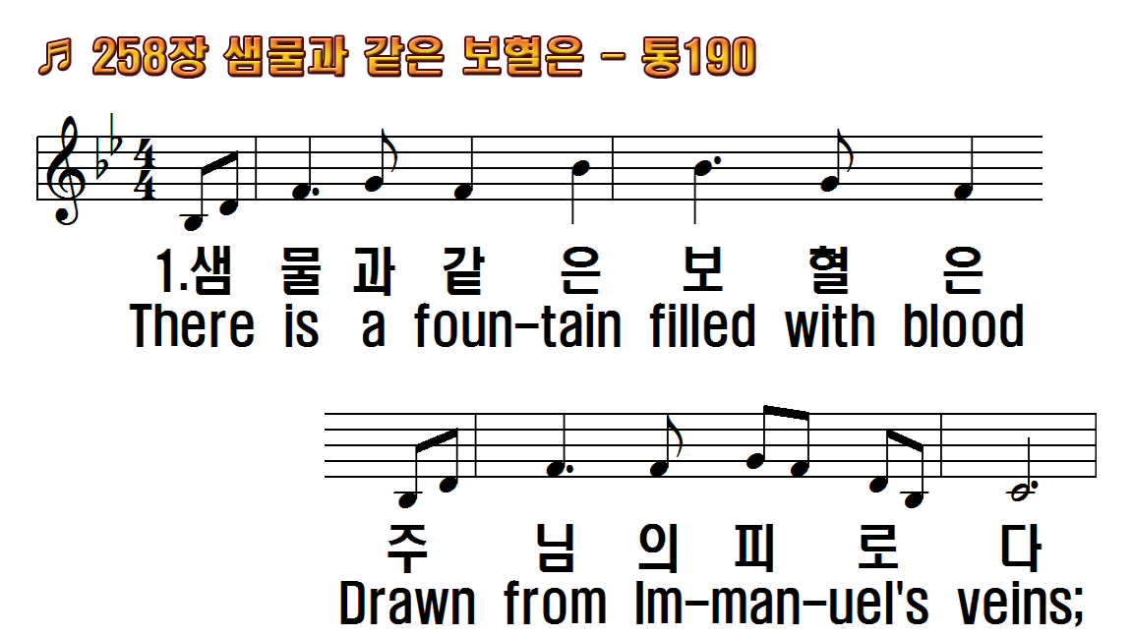
1.샘물과 같은 보혈은
2.저 도적 회개하고서
3.죄 속함 받은 백성은
4.날 정케 하신 피 보니
5.이후에 천국 올라가
1.There is a fountain
2.The dying thief
3.Dear dying Lamb, Thy
4.E'er since by faith I
5.When this poor

Slide 34
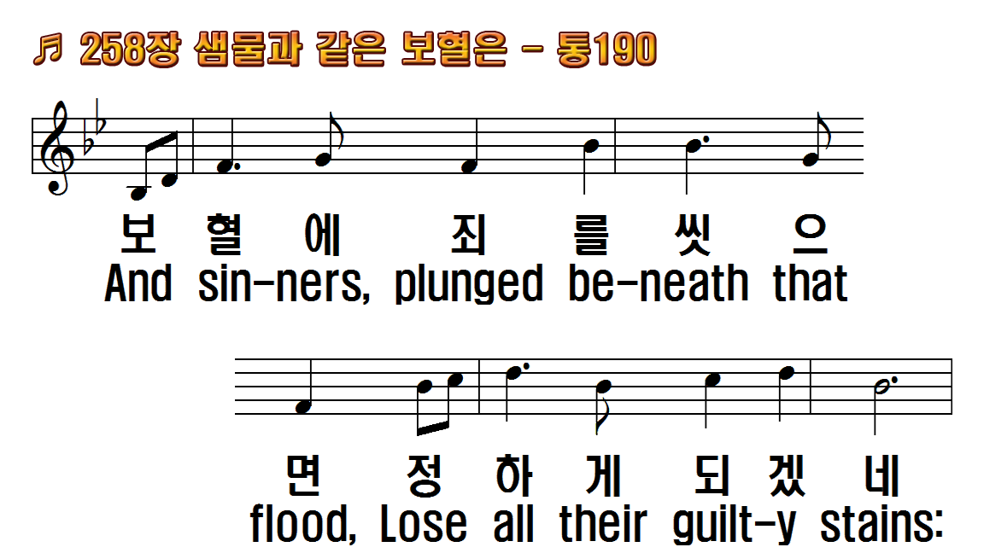
1.샘물과 같은 보혈은
2.저 도적 회개하고서
3.죄 속함 받은 백성은
4.날 정케 하신 피 보니
5.이후에 천국 올라가
1.There is a fountain
2.The dying thief
3.Dear dying Lamb, Thy
4.E'er since by faith I
5.When this poor

Slide 35
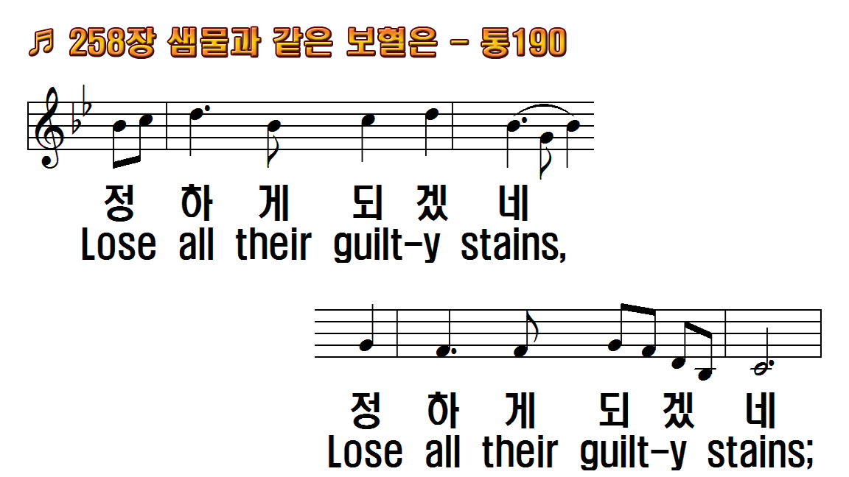
1.샘물과 같은 보혈은
2.저 도적 회개하고서
3.죄 속함 받은 백성은
4.날 정케 하신 피 보니
5.이후에 천국 올라가
1.There is a fountain
2.The dying thief
3.Dear dying Lamb, Thy
4.E'er since by faith I
5.When this poor

Slide 36
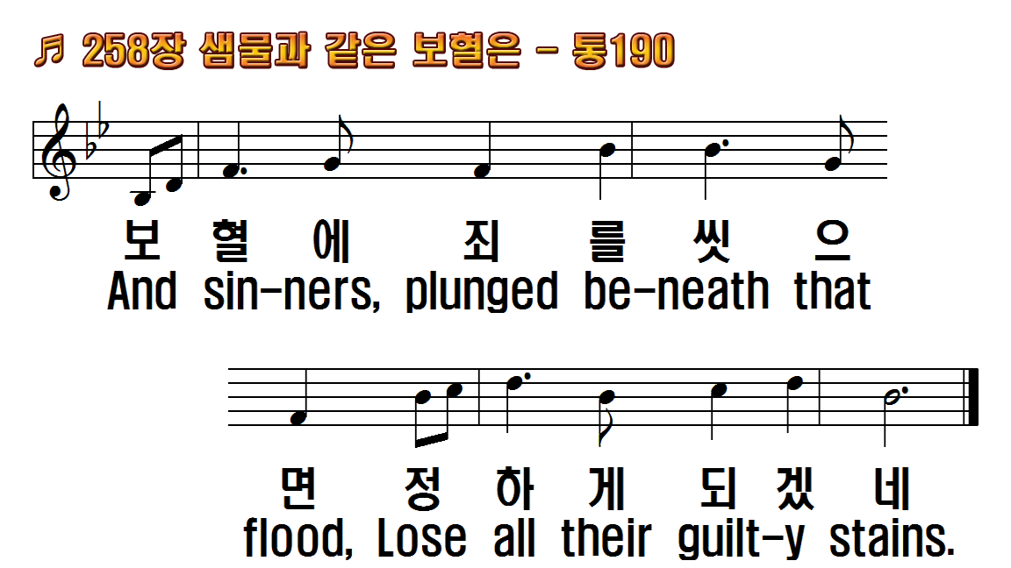
1.샘물과 같은 보혈은
2.저 도적 회개하고서
3.죄 속함 받은 백성은
4.날 정케 하신 피 보니
5.이후에 천국 올라가
1.There is a fountain
2.The dying thief
3.Dear dying Lamb, Thy
4.E'er since by faith I
5.When this poor

Slide 37
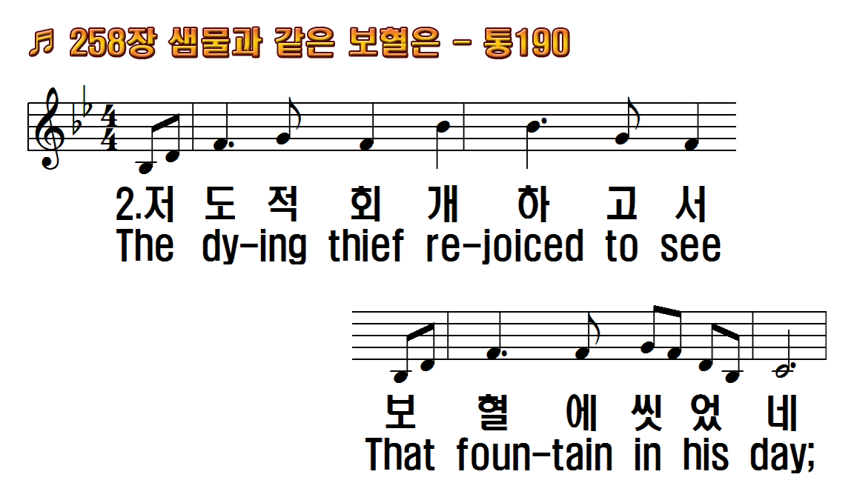
1.샘물과 같은 보혈은
2.저 도적 회개하고서
3.죄 속함 받은 백성은
4.날 정케 하신 피 보니
5.이후에 천국 올라가
1.There is a fountain
2.The dying thief
3.Dear dying Lamb, Thy
4.E'er since by faith I
5.When this poor

Slide 38
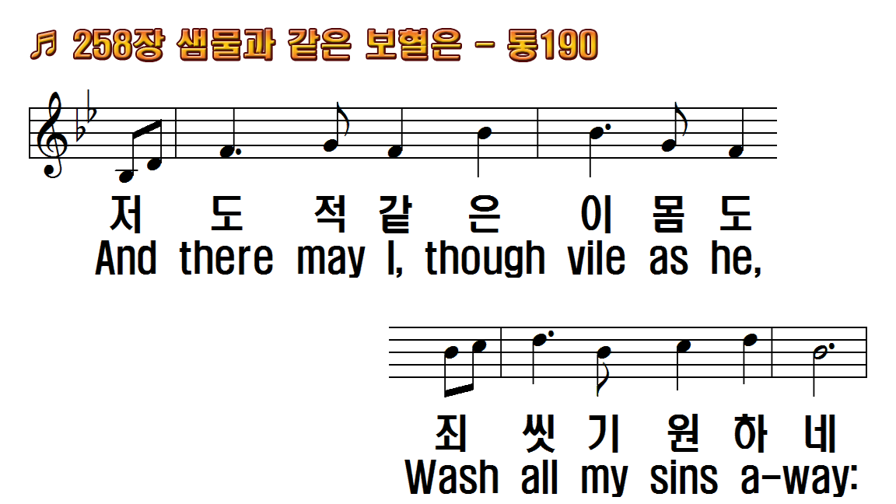
1.샘물과 같은 보혈은
2.저 도적 회개하고서
3.죄 속함 받은 백성은
4.날 정케 하신 피 보니
5.이후에 천국 올라가
1.There is a fountain
2.The dying thief
3.Dear dying Lamb, Thy
4.E'er since by faith I
5.When this poor

Slide 39
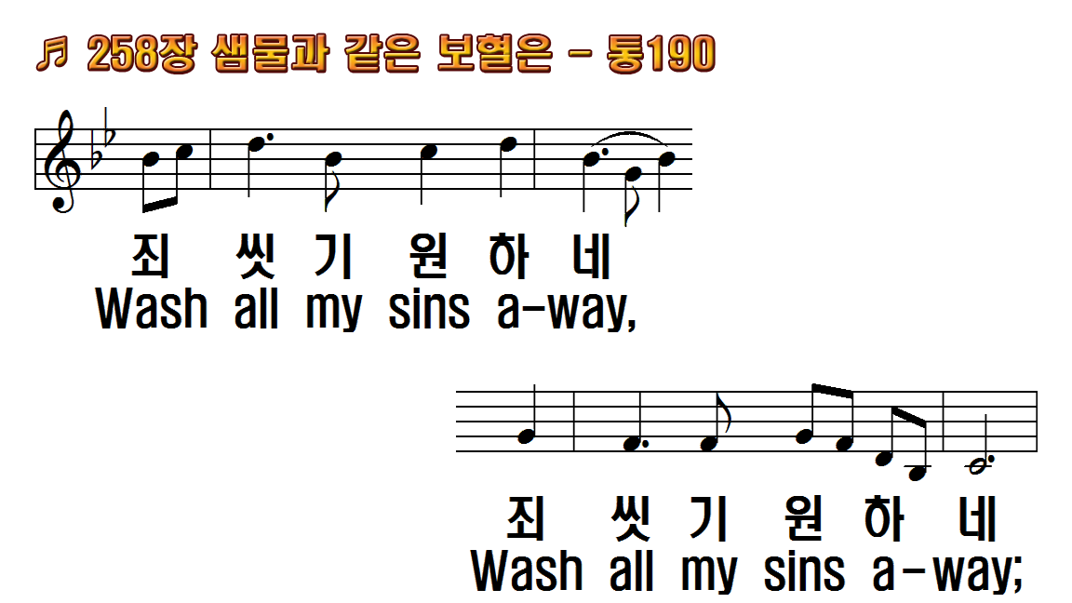
1.샘물과 같은 보혈은
2.저 도적 회개하고서
3.죄 속함 받은 백성은
4.날 정케 하신 피 보니
5.이후에 천국 올라가
1.There is a fountain
2.The dying thief
3.Dear dying Lamb, Thy
4.E'er since by faith I
5.When this poor

Slide 40
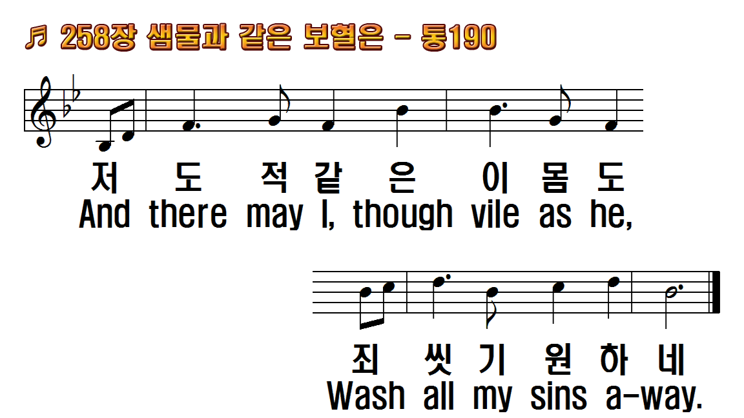
1.샘물과 같은 보혈은
2.저 도적 회개하고서
3.죄 속함 받은 백성은
4.날 정케 하신 피 보니
5.이후에 천국 올라가
1.There is a fountain
2.The dying thief
3.Dear dying Lamb, Thy
4.E'er since by faith I
5.When this poor

Slide 41
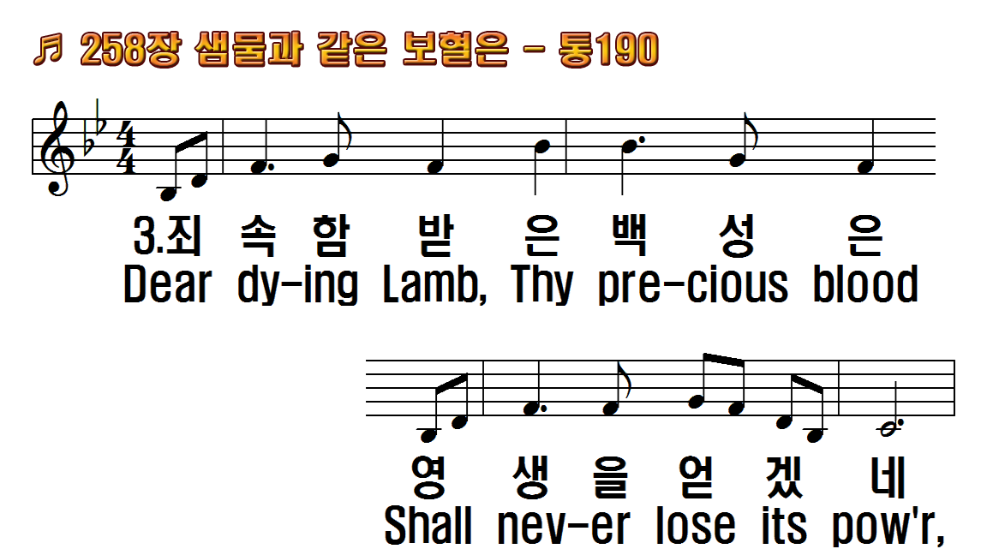
1.샘물과 같은 보혈은
2.저 도적 회개하고서
3.죄 속함 받은 백성은
4.날 정케 하신 피 보니
5.이후에 천국 올라가
1.There is a fountain
2.The dying thief
3.Dear dying Lamb, Thy
4.E'er since by faith I
5.When this poor

Slide 42
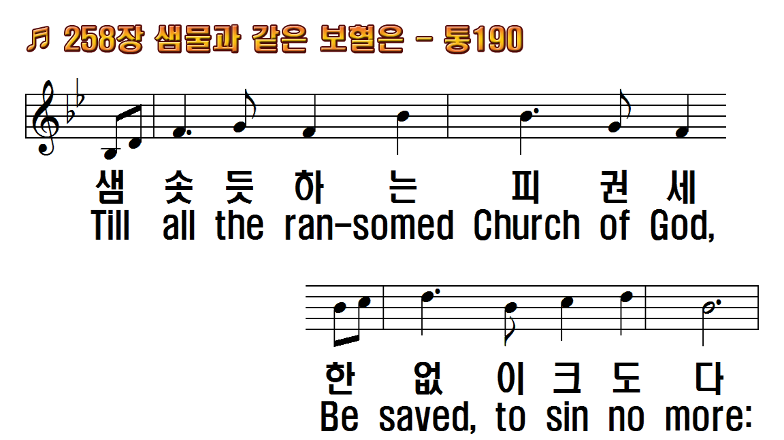
1.샘물과 같은 보혈은
2.저 도적 회개하고서
3.죄 속함 받은 백성은
4.날 정케 하신 피 보니
5.이후에 천국 올라가
1.There is a fountain
2.The dying thief
3.Dear dying Lamb, Thy
4.E'er since by faith I
5.When this poor

Slide 43
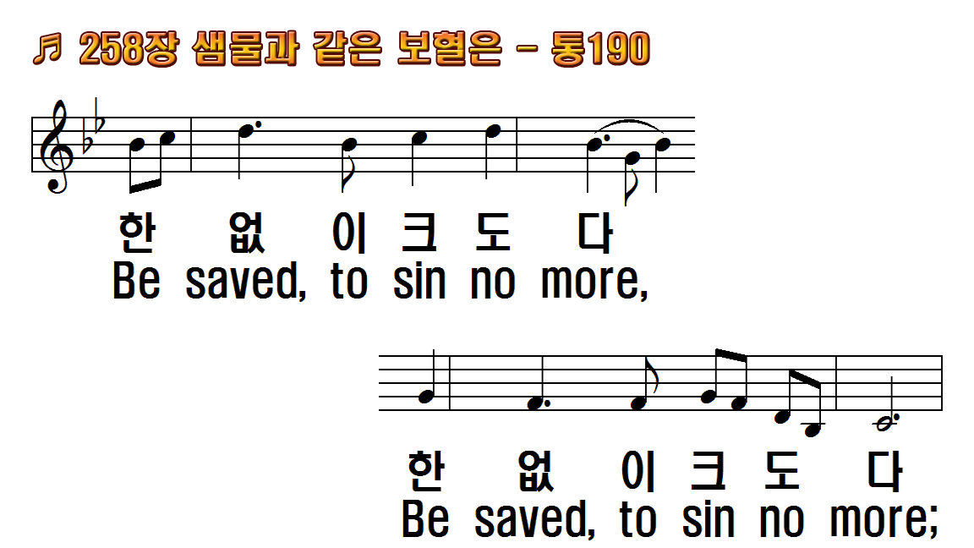
1.샘물과 같은 보혈은
2.저 도적 회개하고서
3.죄 속함 받은 백성은
4.날 정케 하신 피 보니
5.이후에 천국 올라가
1.There is a fountain
2.The dying thief
3.Dear dying Lamb, Thy
4.E'er since by faith I
5.When this poor

Slide 44
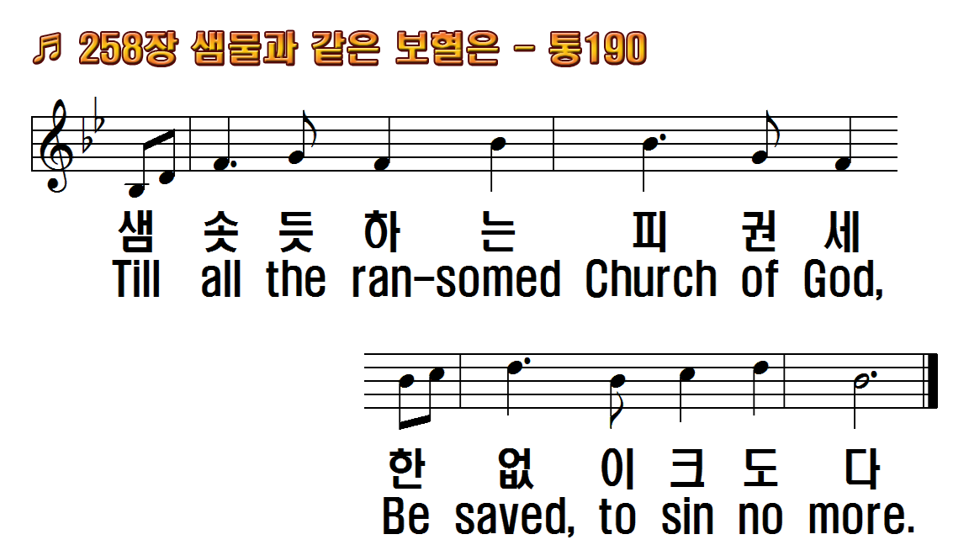
1.샘물과 같은 보혈은
2.저 도적 회개하고서
3.죄 속함 받은 백성은
4.날 정케 하신 피 보니
5.이후에 천국 올라가
1.There is a fountain
2.The dying thief
3.Dear dying Lamb, Thy
4.E'er since by faith I
5.When this poor

Slide 45
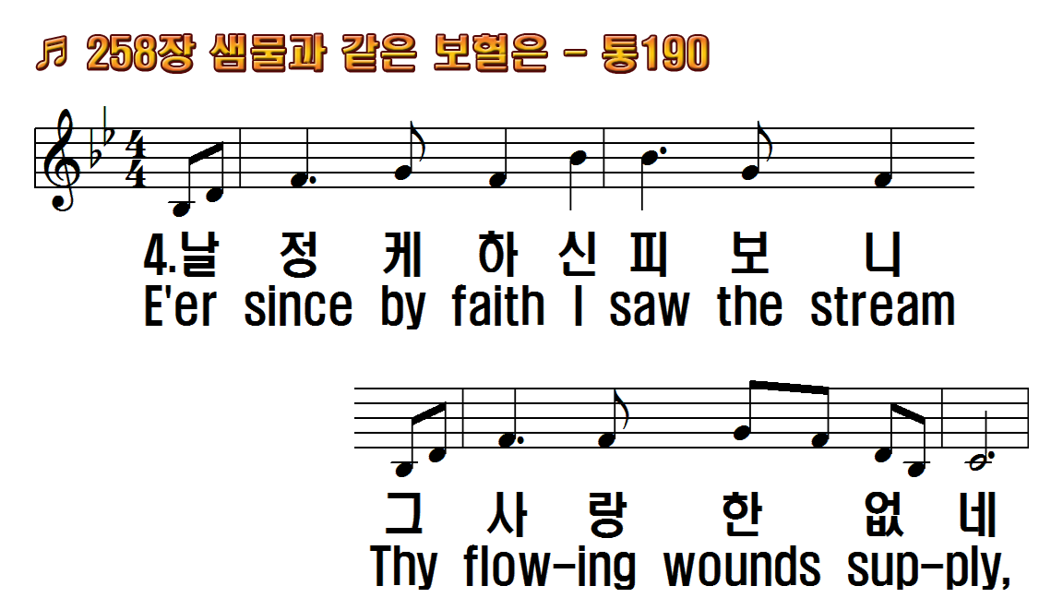
1.샘물과 같은 보혈은
2.저 도적 회개하고서
3.죄 속함 받은 백성은
4.날 정케 하신 피 보니
5.이후에 천국 올라가
1.There is a fountain
2.The dying thief
3.Dear dying Lamb, Thy
4.E'er since by faith I
5.When this poor

Slide 46
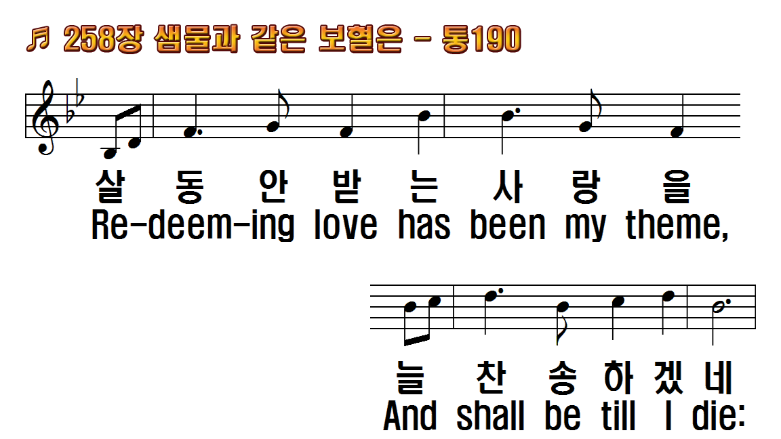
1.샘물과 같은 보혈은
2.저 도적 회개하고서
3.죄 속함 받은 백성은
4.날 정케 하신 피 보니
5.이후에 천국 올라가
1.There is a fountain
2.The dying thief
3.Dear dying Lamb, Thy
4.E'er since by faith I
5.When this poor

Slide 47
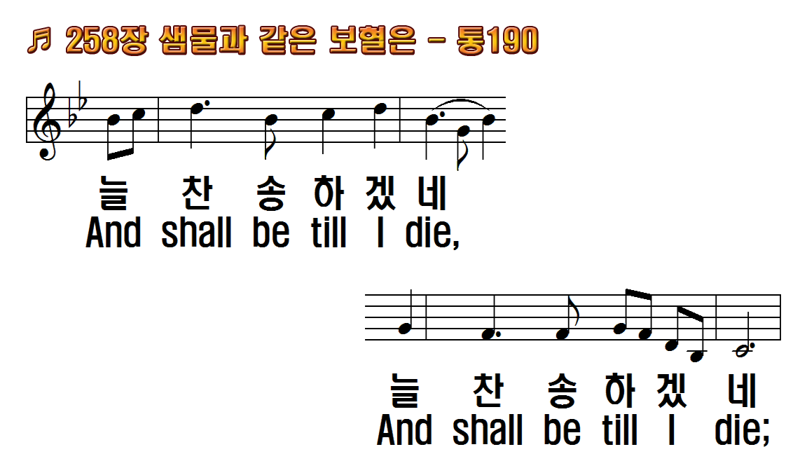
1.샘물과 같은 보혈은
2.저 도적 회개하고서
3.죄 속함 받은 백성은
4.날 정케 하신 피 보니
5.이후에 천국 올라가
1.There is a fountain
2.The dying thief
3.Dear dying Lamb, Thy
4.E'er since by faith I
5.When this poor

Slide 48
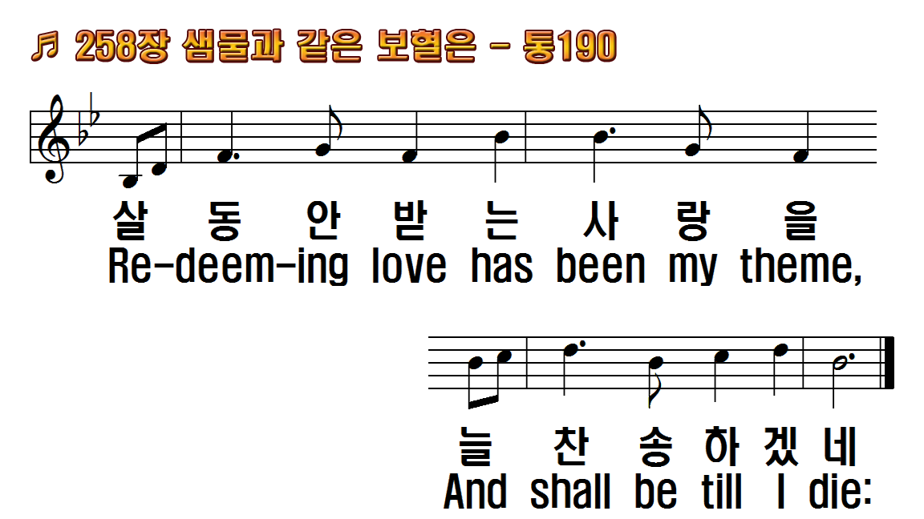
1.샘물과 같은 보혈은
2.저 도적 회개하고서
3.죄 속함 받은 백성은
4.날 정케 하신 피 보니
5.이후에 천국 올라가
1.There is a fountain
2.The dying thief
3.Dear dying Lamb, Thy
4.E'er since by faith I
5.When this poor

Slide 49
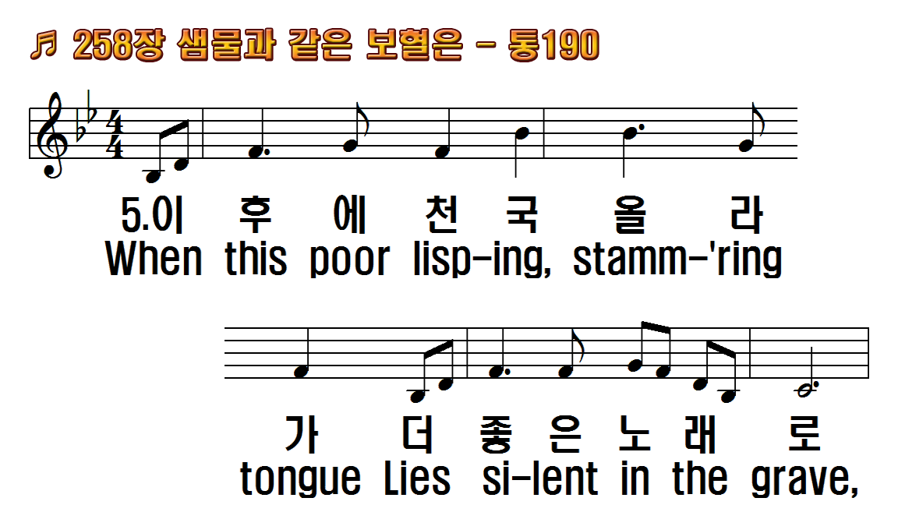
1.샘물과 같은 보혈은
2.저 도적 회개하고서
3.죄 속함 받은 백성은
4.날 정케 하신 피 보니
5.이후에 천국 올라가
1.There is a fountain
2.The dying thief
3.Dear dying Lamb, Thy
4.E'er since by faith I
5.When this poor

Slide 50
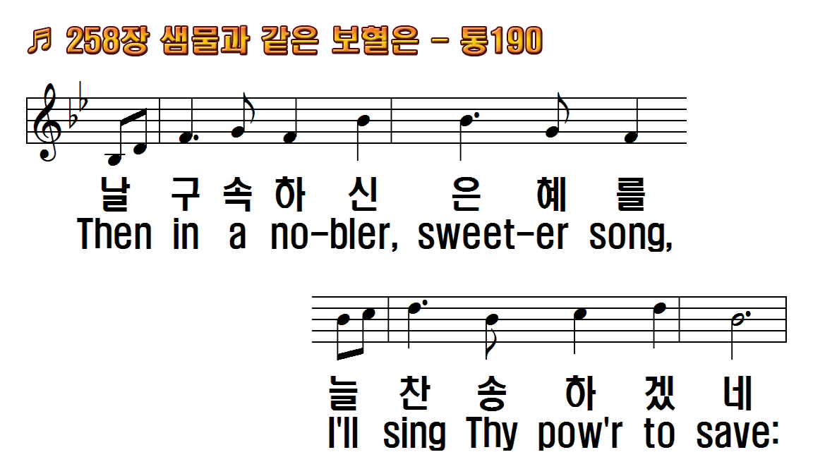
1.샘물과 같은 보혈은
2.저 도적 회개하고서
3.죄 속함 받은 백성은
4.날 정케 하신 피 보니
5.이후에 천국 올라가
1.There is a fountain
2.The dying thief
3.Dear dying Lamb, Thy
4.E'er since by faith I
5.When this poor

Slide 51
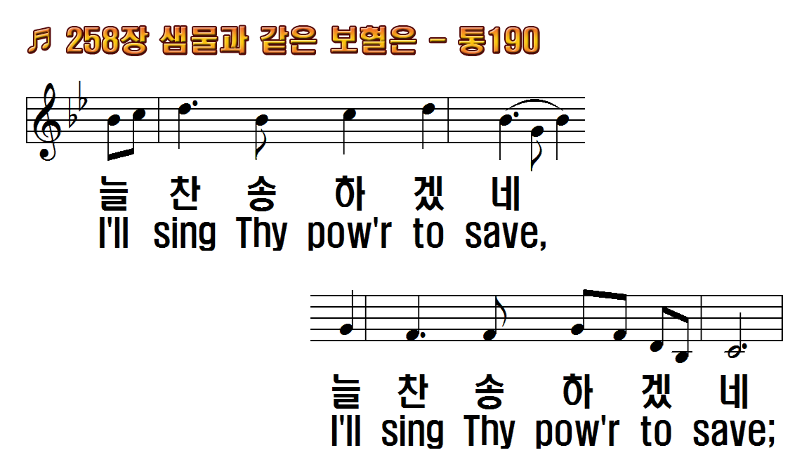
1.샘물과 같은 보혈은
2.저 도적 회개하고서
3.죄 속함 받은 백성은
4.날 정케 하신 피 보니
5.이후에 천국 올라가
1.There is a fountain
2.The dying thief
3.Dear dying Lamb, Thy
4.E'er since by faith I
5.When this poor

Slide 52
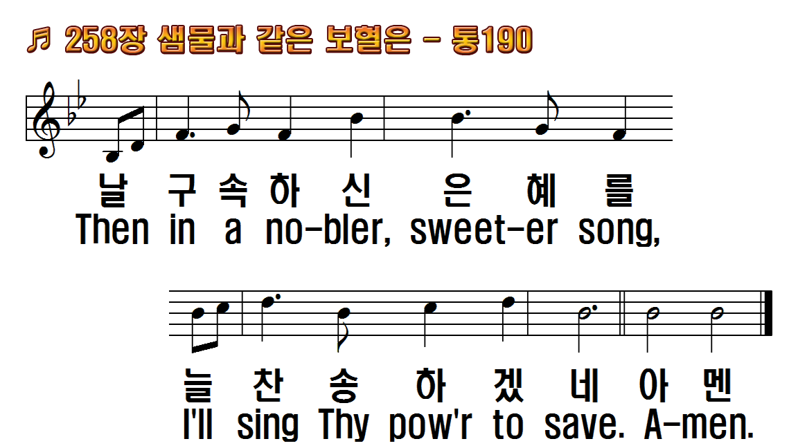
1.샘물과 같은 보혈은
2.저 도적 회개하고서
3.죄 속함 받은 백성은
4.날 정케 하신 피 보니
5.이후에 천국 올라가
1.There is a fountain
2.The dying thief
3.Dear dying Lamb, Thy
4.E'er since by faith I
5.When this poor

Slide 53
대표기도
Prayer
이선민 선교사

Slide 54
설 교
Sermon

Slide 55
김정임 목사 주일예배 말씀
에베소서 4:1-6
하나가 되라
Be United

Slide 56
에베소서 4:1-6
1. 그러므로 주 안에서 갇힌 내가 너희를 권하노니 너희가 부르심을 받은 일에 합당하게 행하여
Ephesians 4:1-6
1. As a prisoner for the Lord, then, I urge you to live a life worthy of the calling you have received.

Slide 57
에베소서 4:1-6
2. 모든 겸손과 온유로 하고 오래 참음으로 사랑 가운데서 서로 용납하고
Ephesians 4:1-6
2. Be completely humble and gentle; be patient, bearing with one another in love.

Slide 58
에베소서 4:1-6
3. 평안의 매는 줄로 성령이 하나 되게 하신 것을 힘써 지키라
Ephesians 4:1-6
3. Make every effort to keep the unity of the Spirit through the bond of peace.

Slide 59
에베소서 4:1-6
4. 몸이 하나요 성령도 한 분이시니 이와 같이 너희가 부르심의 한 소망 안에서 부르심을 받았느니라
Ephesians 4:1-6
4. There is one body and one Spirit, just as you were called to one hope when you were called;

Slide 60
에베소서 4:1-6
5. 주도 한 분이시요 믿음도 하나요 세례도 하나요
Ephesians 4:1-6
5. one Lord, one faith, one baptism;

Slide 61
에베소서 4:1-6
6. 하나님도 한 분이시니 곧 만유의 아버지시라 만유 위에 계시고 만유를 통일하시고 만유 가운데 계시도다
Ephesians 4:1-6
6. one God and Father of all, who is over all and through all and in all.

Slide 62
1. 겸손으로 하나되라
Be united in humility
2. 성령으로 하나되라
2. Be united in the Holy Spirit
3. 한분(삼위일체) 하나님을 신뢰하라
3. Trust in God (Trinity)

Slide 63
1. 겸손으로 하나되라
Be united in humility

Slide 64
에베소서 4:1-2
1. 그러므로 주 안에서 갇힌 내가 너희를 권하노니 너희가 부르심을 받은 일에 합당하게 행하여
Ephesians 4:1-2
1. As a prisoner for the Lord, then, I urge you to live a life worthy of the calling you have received.

Slide 65
에베소서 4:1-2
2. 모든 겸손과 온유로 하고 오래 참음으로 사랑 가운데서 서로 용납하고
Ephesians 4:1-2
2. Be completely humble and gentle; be patient, bearing with one another in love.

Slide 66
로마서 8:30
30. 또 미리 정하신 그들을 또한 부르시고 부르신 그들을 또한 의롭다 하시고 의롭다 하신 그들을 또한 영화롭게 하셨느니라
Romans 8:30
30. And those he predestined, he also called; those he called, he also justified; those he justified, he also glorified.

Slide 67
빌립보서 2:6-8
6. 그는 근본 하나님의 본체시나 하나님과 동등됨을 취할 것으로 여기지 아니하시고
Philippians 2:6-8
6. Who, being in very nature God, did not consider equality with God something to be used to his own advantage;

Slide 68
빌립보서 2:6-8
7. 오히려 자기를 비워 종의 형체를 가지사 사람들과 같이 되셨고
Philippians 2:6-8
7. rather, he made himself nothing by taking the very nature of a servant, being made in human likeness.

Slide 69
빌립보서 2:6-8
8. 사람의 모양으로 나타나사 자기를 낮추시고 죽기까지 복종하셨으니 곧 십자가에 죽으심이라
Philippians 2:6-8
8. And being found in appearance as a man, he humbled himself by becoming obedient to death- even death on a cross!

Slide 70
야고보서 4:6b
6. 하나님이 교만한 자를 물리치시고 겸손한 자에게 은혜를 주신다 하였느니라
James 4:6
6. "God opposes the proud but shows favor to the humble."

Slide 71
베드로전서 5:5b-6
5. 하나님은 교만한 자를 대적하시되 겸손한 자들에게는 은혜를 주시느니라
FirstPeter 5:5-6
5. "God opposes the proud but shows favor to the humble."

Slide 72
베드로전서 5:5-6
6. 그러므로 하나님의 능하신 손 아래에서 겸손하라 때가 되면 너희를 높이시리라
FirstPeter 5:5-6
6. Humble yourselves, therefore, under God's mighty hand, that he may lift you up in due time.

Slide 73
마태복음 16:24,27
24. 이에 예수께서 제자들에게 이르시되 누구든지 나를 따라오려거든 자기를 부인하고 자기 십자가를 지고 나를 따를 것이니라
Matthew 16:24,27
24. Then Jesus said to his disciples, "Whoever wants to be my disciple must deny themselves and take up their cross and follow me.

Slide 74
마태복음 16:24,27
27. 인자가 아버지의 영광으로 그 천사들과 함께 오리니 그 때에 각 사람이 행한 대로 갚으리라
Matthew 16:24,27
27. For the Son of Man is going to come in his Father's glory with his angels, and then he will reward each person according to what they have done.

Slide 75
2. 성령으로 하나되라
2. Be united in the Holy Spirit

Slide 76
에베소서 4:3-4
3. 평안의 매는 줄로 성령이 하나 되게 하신 것을 힘써 지키라
Ephesians 4:3-4
3. Make every effort to keep the unity of the Spirit through the bond of peace.

Slide 77
에베소서 4:3-4
4. 몸이 하나요 성령도 한 분이시니 이와 같이 너희가 부르심의 한 소망 안에서 부르심을 받았느니라
Ephesians 4:3-4
4. There is one body and one Spirit, just as you were called to one hope when you were called;

Slide 78
에베소서 1:21-23
21. 모든 통치와 권세와 능력과 주권과 이 세상뿐 아니라 오는 세상에 일컫는 모든 이름 위에 뛰어나게 하시고
Ephesians 1:21-23
21. far above all rule and authority, power and dominion, and every name that is invoked, not only in the present age but also in the one to come.

Slide 79
에베소서 1:21-23
22. 또 만물을 그의 발 아래에 복종하게 하시고 그를 만물 위에 교회의 머리로 삼으셨느니라
Ephesians 1:21-23
22. And God placed all things under his feet and appointed him to be head over everything for the church,

Slide 80
에베소서 1:21-23
23. 교회는 그의 몸이니 만물 안에서 만물을 충만하게 하시는 이의 충만함이니라
Ephesians 1:21-23
23. which is his body, the fullness of him who fills everything in every way.

Slide 81
로마서 8:8-9
8. 육신에 있는 자들은 하나님을 기쁘시게 할 수 없느니라
Romans 8:8-9
8. Those who are in the realm of the flesh cannot please God.

Slide 82
로마서 8:8-9
9. 만일 너희 속에 하나님의 영이 거하시면 너희가 육신에 있지 아니하고 영에 있나니 누구든지 그리스도의 영이 없으면 그리스도의 사람이 아니라
Romans 8:8-9
9. You, however, are not in the realm of the flesh but are in the realm of the Spirit, if indeed the Spirit of God lives in you. And if anyone does not have the Spirit of Christ, they do not belong to Christ.

Slide 83
고린도전서 6:19-20
19. 너희 몸은 너희가 하나님께로부터 받은 바 너희 가운데 계신 성령의 전인 줄을 알지 못하느냐 너희는 너희 자신의 것이 아니라
FirstCorinthians 6:19-20
19. Do you not know that your bodies are temples of the Holy Spirit, who is in you, whom you have received from God? You are not your own;

Slide 84
고린도전서 6:19-20
20. 값으로 산 것이 되었으니 그런즉 너희 몸으로 하나님께 영광을 돌리라
FirstCorinthians 6:19-20
20. you were bought at a price. Therefore honor God with your bodies.

Slide 85
고린도전서 12:13b
13. 다 한 성령으로 세례를 받아 한 몸이 되었고 또 다 한 성령을 마시게 하셨느니라
FirstCorinthians 12:13
13. For we were all baptized by one Spirit so as to form one body-and we were all given the one Spirit to drink.

Slide 86
에베소서 2:19b
19. 오직 성도들과 동일한 시민이요 하나님의 권속이라
Ephesians 2:19
19. but fellow citizens with God's people and also members of his household,

Slide 87
요한일서 2:27
27. 너희는 주께 받은 바 기름 부음이 너희 안에 거하나니 아무도 너희를 가르칠 필요가 없고 오직 그의 기름 부음이 모든 것을 너희에게 가르치며 또 참되고 거짓이 없으니 너희를 가르치신 그대로 주 안에 거하라
FirstJohn 2:27
27. As for you, the anointing you received from him remains in you, and you do not need anyone to teach you. But as his anointing teaches you about all things and as that anointing is real, not counterfeit-just as it has taught you, remain in him.

Slide 88
빌립보서 3:3,8
3. 하나님의 성령으로 봉사하며 그리스도 예수로 자랑하고 육체를 신뢰하지 아니하는 우리가 곧 할례파라
Philippians 3:3,8
3. For it is we who are the circumcision, we who serve God by his Spirit, who boast in Christ Jesus, and who put no confidence in the flesh-

Slide 89
빌립보서 3:3,8
8. 또한 모든 것을 해로 여김은 내 주 그리스도 예수를 아는 지식이 가장 고상하기 때문이라 내가 그를 위하여 모든 것을 잃어버리고 배설물로 여김은 그리스도를 얻고
Philippians 3:3,8
8. What is more, I consider everything a loss because of the surpassing worth of knowing Christ Jesus my Lord, for whose sake I have lost all things. I consider them garbage, that I may gain Christ

Slide 90
요한계시록 2:3-5,7
3. 또 네가 참고 내 이름을 위하여 견디고 게으르지 아니한 것을 아노라
Revelation 2:3-5,7
3. You have persevered and have endured hardships for my name, and have not grown weary.

Slide 91
요한계시록 2:3-5,7
4. 그러나 너를 책망할 것이 있나니 너의 처음 사랑을 버렸느니라
Revelation 2:3-5,7
4. Yet I hold this against you: You have forsaken the love you had at first.

Slide 92
요한계시록 2:3-5,7
5. 그러므로 어디서 떨어졌는지를 생각하고 회개하여 처음 행위를 가지라 만일 그리하지 아니하고 회개하지 아니하면 내가 네게 가서 네 촛대를 그 자리에서 옮기리라
Revelation 2:3-5,7
5. Consider how far you have fallen! Repent and do the things you did at first. If you do not repent, I will come to you and remove your lampstand from its place.

Slide 93
요한계시록 2:3-5,7
7. 귀 있는 자는 성령이 교회들에게 하시는 말씀을 들을지어다 이기는 그에게는 내가 하나님의 낙원에 있는 생명나무의 열매를 주어 먹게 하리라
Revelation 2:3-5,7
7. Whoever has ears, let them hear what the Spirit says to the churches. To the one who is victorious, I will give the right to eat from the tree of life, which is in the paradise of God.

Slide 94
3. 한분(삼위일체) 하나님을 신뢰하라
3. Trust in God (Trinity)

Slide 95
에베소서 4:5-6
5. 주도 한 분이시요 믿음도 하나요 세례도 하나요
Ephesians 4:5-6
5. one Lord, one faith, one baptism;

Slide 96
에베소서 4:5-6
6. 하나님도 한 분이시니 곧 만유의 아버지시라 만유 위에 계시고 만유를 통일하시고 만유 가운데 계시도다
Ephesians 4:5-6
6. one God and Father of all, who is over all and through all and in all.

Slide 97
요한복음 10:28-30
28. 내가 그들에게 영생을 주노니 영원히 멸망하지 아니할 것이요 또 그들을 내 손에서 빼앗을 자가 없느니라
John 10:28-30
28. I give them eternal life, and they shall never perish; no one will snatch them out of my hand.

Slide 98
요한복음 10:28-30
29. 그들을 주신 내 아버지는 만물보다 크시매 아무도 아버지 손에서 빼앗을 수 없느니라
John 10:28-30
29. My Father, who has given them to me, is greater than all; no one can snatch them out of my Father's hand.

Slide 99
요한복음 10:28-30
30. 나와 아버지는 하나이니라 하신대
John 10:28-30
30. I and the Father are one."

Slide 100
사도행전 10:38
38. 하나님이 나사렛 예수에게 성령과 능력을 기름 붓듯 하셨으매 그가 두루 다니시며 선한 일을 행하시고 마귀에게 눌린 모든 사람을 고치셨으니 이는 하나님이 함께 하셨음이라
Acts 10:38
38. how God anointed Jesus of Nazareth with the Holy Spirit and power, and how he went around doing good and healing all who were under the power of the devil, because God was with him.

Slide 101
요한일서 5:20b
20. 우리가 참된 자 곧 그의 아들 예수 그리스도 안에 있는 것이니 그는 참 하나님이시요 영생이시라
FirstJohn 5:20
20. And we are in him who is true by being in his Son Jesus Christ. He is the true God and eternal life.

Slide 102
고린도전서 2:10
10. 오직 하나님이 성령으로 이것을 우리에게 보이셨으니 성령은 모든 것 곧 하나님의 깊은 것까지도 통달하시느니라
FirstCorinthians 2:10
10. these are the things God has revealed to us by his Spirit. The Spirit searches all things, even the deep things of God.

Slide 103
고린도전서 11:23-26
23. 내가 너희에게 전한 것은 주께 받은 것이니 곧 주 예수께서 잡히시던 밤에 떡을 가지사
FirstCorinthians 11:23-26
23. For I received from the Lord what I also passed on to you: The Lord Jesus, on the night he was betrayed, took bread,

Slide 104
고린도전서 11:23-26
24. 축사하시고 떼어 이르시되 이것은 너희를 위하는 내 몸이니 이것을 행하여 나를 기념하라 하시고
FirstCorinthians 11:23-26
24. and when he had given thanks, he broke it and said, "This is my body, which is for you; do this in remembrance of me."

Slide 105
고린도전서 11:23-26
25. 식후에 또한 그와 같이 잔을 가지시고 이르시되 이 잔은 내 피로 세운 새 언약이니 이것을 행하여 마실 때마다 나를 기념하라 하셨으니
FirstCorinthians 11:23-26
25. In the same way, after supper he took the cup, saying, "This cup is the new covenant in my blood; do this, whenever you drink it, in remembrance of me."

Slide 106
고린도전서 11:23-26
26. 너희가 이 떡을 먹으며 이 잔을 마실 때마다 주의 죽으심을 그가 오실 때까지 전하는 것이니라
FirstCorinthians 11:23-26
26. For whenever you eat this bread and drink this cup, you proclaim the Lord's death until he comes.

Slide 107
빌립보서 3:21
21. 그는 만물을 자기에게 복종하게 하실 수 있는 자의 역사로 우리의 낮은 몸을 자기 영광의 몸의 형체와 같이 변하게 하시리라
Philippians 3:21
21. who, by the power that enables him to bring everything under his control, will transform our lowly bodies so that they will be like his glorious body.

Slide 108
김정임 목사 수요예배 말씀
에스라 10:1-5
나라를 위해 결단하는 에스라
Ezra who resolves for his nation

Slide 109
에스라 10:1-5
1. 에스라가 하나님의 성전 앞에 엎드려 울며 기도하여 죄를 자복할 때에 많은 백성이 크게 통곡하매 이스라엘 중에서 백성의 남녀와 어린 아이의 큰 무리가 그 앞에 모인지라
Ezra 10:1-5
1. While Ezra was praying and confessing, weeping and throwing himself down before the house of God, a large crowd of Israelites-men, women and children-gathered around him. They too wept bitterly.

Slide 110
에스라 10:1-5
2. 엘람 자손 중 여히엘의 아들 스가냐가 에스라에게 이르되 우리가 우리 하나님께 범죄하여 이 땅 이방 여자를 맞이하여 아내로 삼았으나 이스라엘에게 아직도 소망이 있나니
Ezra 10:1-5
2. Then Shekaniah son of Jehiel, one of the descendants of Elam, said to Ezra, "We have been unfaithful to our God by marrying foreign women from the peoples around us. But in spite of this, there is still hope for Israel.

Slide 111
에스라 10:1-5
3. 곧 내 주의 교훈을 따르며 우리 하나님의 명령을 떨며 준행하는 자의 가르침을 따라 이 모든 아내와 그들의 소생을 다 내보내기로 우리 하나님과 언약을 세우고 율법대로 행할 것이라
Ezra 10:1-5
3. Now let us make a covenant before our God to send away all these women and their children, in accordance with the counsel of my lord and of those who fear the commands of our God. Let it be done according to the Law.

Slide 112
에스라 10:1-5
4. 이는 당신이 주장할 일이니 일어나소서 우리가 도우리니 힘써 행하소서 하니라
Ezra 10:1-5
4. Rise up; this matter is in your hands. We will support you, so take courage and do it."

Slide 113
에스라 10:1-5
5. 이에 에스라가 일어나 제사장들과 레위 사람들과 온 이스라엘에게 이 말대로 행하기를 맹세하게 하매 무리가 맹세하는지라
Ezra 10:1-5
5. So Ezra rose up and put the leading priests and Levites and all Israel under oath to do what had been suggested. And they took the oath.

Slide 114
1. 나라를 위한 회개가 있었습니다
1. There was repentance for the nation
2. 하나님께 소망을 두었습니다
2. He placed his hope in God
3. 말씀의 행함이 있었습니다
3. He put the word of God into practice

Slide 115
1. 나라를 위한 회개가 있었습니다
1. There was repentance for the nation

Slide 116
에스라 10:1
1. 에스라가 하나님의 성전 앞에 엎드려 울며 기도하여 죄를 자복할 때에 많은 백성이 크게 통곡하매 이스라엘 중에서 백성의 남녀와 어린 아이의 큰 무리가 그 앞에 모인지라
Ezra 10:1
1. While Ezra was praying and confessing, weeping and throwing himself down before the house of God, a large crowd of Israelites-men, women and children-gathered around him. They too wept bitterly.

Slide 117
에스라 10:9-12
9. 유다와 베냐민 모든 사람들이 삼 일 내에 예루살렘에 모이니 때는 아홉째 달 이십일이라 무리가 하나님의 성전 앞 광장에 앉아서 이 일과 큰 비 때문에 떨고 있더니
Ezra 10:9-12
9. Within the three days, all the men of Judah and Benjamin had gathered in Jerusalem. And on the twentieth day of the ninth month, all the people were sitting in the square before the house of God, greatly distressed by the occasion and because of the rain.

Slide 118
에스라 10:9-12
10. 제사장 에스라가 일어나 그들에게 이르되 너희가 범죄하여 이방 여자를 아내로 삼아 이스라엘의 죄를 더하게 하였으니
Ezra 10:9-12
10. Then Ezra the priest stood up and said to them, "You have been unfaithful; you have married foreign women, adding to Israel's guilt.

Slide 119
에스라 10:9-12
11. 이제 너희 조상들의 하나님 앞에서 죄를 자복하고 그의 뜻대로 행하여 그 지방 사람들과 이방 여인을 끊어 버리라 하니
Ezra 10:9-12
11. Now honor the LORD, the God of your ancestors, and do his will. Separate yourselves from the peoples around you and from your foreign wives."

Slide 120
에스라 10:9-12
12. 모든 회중이 큰 소리로 대답하여 이르되 당신의 말씀대로 우리가 마땅히 행할 것이니이다
Ezra 10:9-12
12. The whole assembly responded with a loud voice: "You are right! We must do as you say.

Slide 121
사무엘하 12:16-17,22-23
16. 다윗이 그 아이를 위하여 하나님께 간구하되 다윗이 금식하고 안에 들어가서 밤새도록 땅에 엎드렸으니
SecondSamuel 12:16-17,22-23
16. David pleaded with God for the child. He fasted and spent the nights lying in sackcloth on the ground.

Slide 122
사무엘하 12:16-17,22-23
17. 그 집의 늙은 자들이 그 곁에 서서 다윗을 땅에서 일으키려 하되 왕이 듣지 아니하고 그들과 더불어 먹지도 아니하더라
SecondSamuel 12:16-17,22-23
17. The elders of his household stood beside him to get him up from the ground, but he refused, and he would not eat any food with them.

Slide 123
사무엘하 12:16-17,22-23
22. 이르되 아이가 살았을 때에 내가 금식하고 운 것은 혹시 여호와께서 나를 불쌍히 여기사 아이를 살려 주실는지 누가 알까 생각함이거니와
SecondSamuel 12:16-17,22-23
22. He answered, "While the child was still alive, I fasted and wept. I thought, 'Who knows? The LORD may be gracious to me and let the child live.'

Slide 124
사무엘하 12:16-17,22-23
23. 지금은 죽었으니 내가 어찌 금식하랴 내가 다시 돌아오게 할 수 있느냐 나는 그에게로 가려니와 그는 내게로 돌아오지 아니하리라 하니라
SecondSamuel 12:16-17,22-23
23. But now that he is dead, why should I go on fasting? Can I bring him back again? I will go to him, but he will not return to me."

Slide 125
시편 51:2-3,10,17
2. 나의 죄악을 말갛게 씻으시며 나의 죄를 깨끗이 제하소서
Psalms 51:2-3,10,17
2. Wash away all my iniquity and cleanse me from my sin.

Slide 126
시편 51:2-3,10,17
3. 무릇 나는 내 죄과를 아오니 내 죄가 항상 내 앞에 있나이다
Psalms 51:2-3,10,17
3. For I know my transgressions, and my sin is always before me.

Slide 127
시편 51:2-3,10,17
10. 하나님이여 내 속에 정한 마음을 창조하시고 내 안에 정직한 영을 새롭게 하소서
Psalms 51:2-3,10,17
10. Create in me a pure heart, O God, and renew a steadfast spirit within me.

Slide 128
시편 51:2-3,10,17
17. 하나님께서 구하시는 제사는 상한 심령이라 하나님이여 상하고 통회하는 마음을 주께서 멸시하지 아니하시리이다
Psalms 51:2-3,10,17
17. My sacrifice, O God, is a broken spirit; a broken and contrite heart you, God, will not despise.

Slide 129
이사야 38:3,5-6
3. 이르되 여호와여 구하오니 내가 주 앞에서 진실과 전심으로 행하며 주의 목전에서 선하게 행한 것을 기억하옵소서 하고 히스기야가 심히 통곡하니
Isaiah 38:3,5-6
3. "Remember, LORD, how I have walked before you faithfully and with wholehearted devotion and have done what is good in your eyes." And Hezekiah wept bitterly.

Slide 130
이사야 38:3,5-6
5. 너는 가서 히스기야에게 이르기를 네 조상 다윗의 하나님 여호와께서 이같이 말씀하시기를 내가 네 기도를 들었고 네 눈물을 보았노라 내가 네 수한에 십오 년을 더하고
Isaiah 38:3,5-6
5. "Go and tell Hezekiah, 'This is what the LORD, the God of your father David, says: I have heard your prayer and seen your tears; I will add fifteen years to your life.

Slide 131
이사야 38:3,5-6
6. 너와 이 성을 앗수르 왕의 손에서 건져내겠고 내가 또 이 성을 보호하리라
Isaiah 38:3,5-6
6. And I will deliver you and this city from the hand of the king of Assyria. I will defend this city.

Slide 132
2. 하나님께 소망을 두었습니다
2. He placed his hope in God

Slide 133
에스라 10:2-3
2. 엘람 자손 중 여히엘의 아들 스가냐가 에스라에게 이르되 우리가 우리 하나님께 범죄하여 이 땅 이방 여자를 맞이하여 아내로 삼았으나 이스라엘에게 아직도 소망이 있나니
Ezra 10:2-3
2. Then Shekaniah son of Jehiel, one of the descendants of Elam, said to Ezra, "We have been unfaithful to our God by marrying foreign women from the peoples around us. But in spite of this, there is still hope for Israel.

Slide 134
에스라 10:2-3
3. 곧 내 주의 교훈을 따르며 우리 하나님의 명령을 떨며 준행하는 자의 가르침을 따라 이 모든 아내와 그들의 소생을 다 내보내기로 우리 하나님과 언약을 세우고 율법대로 행할 것이라
Ezra 10:2-3
3. Now let us make a covenant before our God to send away all these women and their children, in accordance with the counsel of my lord and of those who fear the commands of our God. Let it be done according to the Law.

Slide 135
에스라 10:5-6
5. 이에 에스라가 일어나 제사장들과 레위 사람들과 온 이스라엘에게 이 말대로 행하기를 맹세하게 하매 무리가 맹세하는지라
Ezra 10:5-6
5. So Ezra rose up and put the leading priests and Levites and all Israel under oath to do what had been suggested. And they took the oath.

Slide 136
에스라 10:5-6
6. 이에 에스라가 하나님의 성전 앞에서 일어나 엘리아십의 아들 여호하난의 방으로 들어가니라 그가 들어가서 사로잡혔던 자들의 죄를 근심하여 음식도 먹지 아니하며 물도 마시지 아니하더니
Ezra 10:5-6
6. Then Ezra withdrew from before the house of God and went to the room of Jehohanan son of Eliashib. While he was there, he ate no food and drank no water, because he continued to mourn over the unfaithfulness of the exiles.

Slide 137
마가복음 9:23,28-29
23. 예수께서 이르시되 할 수 있거든이 무슨 말이냐 믿는 자에게는 능히 하지 못할 일이 없느니라 하시니
Mark 9:23,28-29
23. "'If you can'?" said Jesus. "Everything is possible for one who believes."

Slide 138
마가복음 9:23,28-29
28. 집에 들어가시매 제자들이 조용히 묻자오되 우리는 어찌하여 능히 그 귀신을 쫓아내지 못하였나이까
Mark 9:23,28-29
28. After Jesus had gone indoors, his disciples asked him privately, "Why couldn't we drive it out?"

Slide 139
마가복음 9:23,28-29
29. 이르시되 기도 외에 다른 것으로는 이런 종류가 나갈 수 없느니라 하시니라
Mark 9:23,28-29
29. He replied, "This kind can come out only by prayer."

Slide 140
로마서 5:2-3
2. 또한 그로 말미암아 우리가 믿음으로 서 있는 이 은혜에 들어감을 얻었으며 하나님의 영광을 바라고 즐거워하느니라
Romans 5:2-3
2. through whom we have gained access by faith into this grace in which we now stand. And we boast in the hope of the glory of God.

Slide 141
로마서 5:2-3
3. 다만 이뿐 아니라 우리가 환난 중에도 즐거워하나니 이는 환난은 인내를,
Romans 5:2-3
3. Not only so, but we also glory in our sufferings, because we know that suffering produces perseverance;

Slide 142
빌립보서 4:11-13
11. 내가 궁핍하므로 말하는 것이 아니니라 어떠한 형편에든지 나는 자족하기를 배웠노니
Philippians 4:11-13
11. I am not saying this because I am in need, for I have learned to be content whatever the circumstances.

Slide 143
빌립보서 4:11-13
12. 나는 비천에 처할 줄도 알고 풍부에 처할 줄도 알아 모든 일 곧 배부름과 배고픔과 풍부와 궁핍에도 처할 줄 아는 일체의 비결을 배웠노라
Philippians 4:11-13
12. I know what it is to be in need, and I know what it is to have plenty. I have learned the secret of being content in any and every situation, whether well fed or hungry, whether living in plenty or in want.

Slide 144
빌립보서 4:11-13
13. 내게 능력 주시는 자 안에서 내가 모든 것을 할 수 있느니라
Philippians 4:11-13
13. I can do all this through him who gives me strength.

Slide 145
빌립보서 4:6-7
6. 아무 것도 염려하지 말고 다만 모든 일에 기도와 간구로, 너희 구할 것을 감사함으로 하나님께 아뢰라
Philippians 4:6-7
6. Do not be anxious about anything, but in every situation, by prayer and petition, with thanksgiving, present your requests to God.

Slide 146
빌립보서 4:6-7
7. 그리하면 모든 지각에 뛰어난 하나님의 평강이 그리스도 예수 안에서 너희 마음과 생각을 지키시리라
Philippians 4:6-7
7. And the peace of God, which transcends all understanding, will guard your hearts and your minds in Christ Jesus.

Slide 147
3. 말씀의 행함이 있었습니다
3. He put the word of God into practice

Slide 148
에스라 10:14,17,19
14. 이제 온 회중을 위하여 우리의 방백들을 세우고 우리 모든 성읍에 이방 여자에게 장가든 자는 다 기한에 각 고을의 장로들과 재판장과 함께 오게 하여 이 일로 인한 우리 하나님의 진노가 우리에게서 떠나게 하소서 하나
Ezra 10:14,17,19
14. Let our officials act for the whole assembly. Then let everyone in our towns who has married a foreign woman come at a set time, along with the elders and judges of each town, until the fierce anger of our God in this matter is turned away from us."

Slide 149
에스라 10:14,17,19
17. 첫째 달 초하루에 이르러 이방 여인을 아내로 맞이한 자의 일 조사하기를 마치니라
Ezra 10:14,17,19
17. and by the first day of the first month they finished dealing with all the men who had married foreign women.

Slide 150
에스라 10:14,17,19
19. 그들이 다 손을 잡아 맹세하여 그들의 아내를 내보내기로 하고 또 그 죄로 말미암아 숫양 한 마리를 속건제로 드렸으며
Ezra 10:14,17,19
19. (They all gave their hands in pledge to put away their wives, and for their guilt they each presented a ram from the flock as a guilt offering.)

Slide 151
에스라 10:17-19
17. 첫째 달 초하루에 이르러 이방 여인을 아내로 맞이한 자의 일 조사하기를 마치니라
Ezra 10:17-19
17. and by the first day of the first month they finished dealing with all the men who had married foreign women.

Slide 152
에스라 10:17-19
18. 제사장의 무리 중에 이방 여인을 아내로 맞이한 자는 예수아 자손 중 요사닥의 아들과 그의 형제 마아세야와 엘리에셀과 야립과 그달랴라
Ezra 10:17-19
18. Among the descendants of the priests, the following had married foreign women: From the descendants of Joshua son of Jozadak, and his brothers: Maaseiah, Eliezer, Jarib and Gedaliah.

Slide 153
에스라 10:17-19
19. 그들이 다 손을 잡아 맹세하여 그들의 아내를 내보내기로 하고 또 그 죄로 말미암아 숫양 한 마리를 속건제로 드렸으며
Ezra 10:17-19
19. (They all gave their hands in pledge to put away their wives, and for their guilt they each presented a ram from the flock as a guilt offering.)

Slide 154
요한복음 13:15,17-18
15. 내가 너희에게 행한 것 같이 너희도 행하게 하려 하여 본을 보였노라
John 13:15,17-18
15. I have set you an example that you should do as I have done for you.

Slide 155
요한복음 13:15,17-18
17. 너희가 이것을 알고 행하면 복이 있으리라
John 13:15,17-18
17. Now that you know these things, you will be blessed if you do them.

Slide 156
요한복음 13:15,17-18
18. 내가 너희 모두를 가리켜 말하는 것이 아니니라 나는 내가 택한 자들이 누구인지 앎이라 그러나 내 떡을 먹는 자가 내게 발꿈치를 들었다 한 성경을 응하게 하려는 것이니라
John 13:15,17-18
18. "I am not referring to all of you; I know those I have chosen. But this is to fulfill this passage of Scripture: 'He who shared my bread has turned against me.'

Slide 157
베드로전서 2:20-21,22-24
20. 죄가 있어 매를 맞고 참으면 무슨 칭찬이 있으리요 그러나 선을 행함으로 고난을 받고 참으면 이는 하나님 앞에 아름다우니라
FirstPeter 2:20-21,22-24
20. But how is it to your credit if you receive a beating for doing wrong and endure it? But if you suffer for doing good and you endure it, this is commendable before God.

Slide 158
베드로전서 2:20-21,22-24
21. 이를 위하여 너희가 부르심을 받았으니 그리스도도 너희를 위하여 고난을 받으사 너희에게 본을 끼쳐 그 자취를 따라오게 하려 하셨느니라
FirstPeter 2:20-21,22-24
21. To this you were called, because Christ suffered for you, leaving you an example, that you should follow in his steps.

Slide 159
베드로전서 2:20-21,22-24
22. 그는 죄를 범하지 아니하시고 그 입에 거짓도 없으시며
FirstPeter 2:20-21,22-24
22. "He committed no sin, and no deceit was found in his mouth."

Slide 160
베드로전서 2:20-21,22-24
23. 욕을 당하시되 맞대어 욕하지 아니하시고 고난을 당하시되 위협하지 아니하시고 오직 공의로 심판하시는 이에게 부탁하시며
FirstPeter 2:20-21,22-24
23. When they hurled their insults at him, he did not retaliate; when he suffered, he made no threats. Instead, he entrusted himself to him who judges justly.

Slide 161
베드로전서 2:20-21,22-24
24. 친히 나무에 달려 그 몸으로 우리 죄를 담당하셨으니 이는 우리로 죄에 대하여 죽고 의에 대하여 살게 하려 하심이라 그가 채찍에 맞음으로 너희는 나음을 얻었나니
FirstPeter 2:20-21,22-24
24. "He himself bore our sins" in his body on the cross, so that we might die to sins and live for righteousness; "by his wounds you have been healed."

Slide 162
빌립보서 4:9,11-13
9. 너희는 내게 배우고 받고 듣고 본 바를 행하라 그리하면 평강의 하나님이 너희와 함께 계시리라
Philippians 4:9,11-13
9. Whatever you have learned or received or heard from me, or seen in me-put it into practice. And the God of peace will be with you.

Slide 163
빌립보서 4:9,11-13
11. 내가 궁핍하므로 말하는 것이 아니니라 어떠한 형편에든지 나는 자족하기를 배웠노니
Philippians 4:9,11-13
11. I am not saying this because I am in need, for I have learned to be content whatever the circumstances.

Slide 164
빌립보서 4:9,11-13
12. 나는 비천에 처할 줄도 알고 풍부에 처할 줄도 알아 모든 일 곧 배부름과 배고픔과 풍부와 궁핍에도 처할 줄 아는 일체의 비결을 배웠노라
Philippians 4:9,11-13
12. I know what it is to be in need, and I know what it is to have plenty. I have learned the secret of being content in any and every situation, whether well fed or hungry, whether living in plenty or in want.

Slide 165
빌립보서 4:9,11-13
13. 내게 능력 주시는 자 안에서 내가 모든 것을 할 수 있느니라
Philippians 4:9,11-13
13. I can do all this through him who gives me strength.

Slide 166
김정임 목사 금요예배 말씀
시편 9:1-11
전심으로 하나님께 감사하라
Give thanks to the Lord with your whole heart

Slide 167
시편 9:1-11
1. 내가 전심으로 여호와께 감사하오며 주의 모든 기이한 일들을 전하리이다
Psalms 9:1-11
1. I will give thanks to you, LORD, with all my heart; I will tell of all your wonderful deeds.

Slide 168
시편 9:1-11
2. 내가 주를 기뻐하고 즐거워하며 지존하신 주의 이름을 찬송하리니
Psalms 9:1-11
2. I will be glad and rejoice in you; I will sing the praises of your name, O Most High.

Slide 169
시편 9:1-11
3. 내 원수들이 물러갈 때에 주 앞에서 넘어져 망함이니이다
Psalms 9:1-11
3. My enemies turn back; they stumble and perish before you.

Slide 170
시편 9:1-11
4. 주께서 나의 의와 송사를 변호하셨으며 보좌에 앉으사 의롭게 심판하셨나이다
Psalms 9:1-11
4. For you have upheld my right and my cause, sitting enthroned as the righteous judge.

Slide 171
시편 9:1-11
5. 이방 나라들을 책망하시고 악인을 멸하시며 그들의 이름을 영원히 지우셨나이다
Psalms 9:1-11
5. You have rebuked the nations and destroyed the wicked; you have blotted out their name for ever and ever.

Slide 172
시편 9:1-11
6. 원수가 끊어져 영원히 멸망하였사오니 주께서 무너뜨린 성읍들을 기억할 수 없나이다
Psalms 9:1-11
6. Endless ruin has overtaken my enemies, you have uprooted their cities; even the memory of them has perished.

Slide 173
시편 9:1-11
7. 여호와께서 영원히 앉으심이여 심판을 위하여 보좌를 준비하셨도다
Psalms 9:1-11
7. The LORD reigns forever; he has established his throne for judgment.

Slide 174
시편 9:1-11
8. 공의로 세계를 심판하심이여 정직으로 만민에게 판결을 내리시리로다
Psalms 9:1-11
8. He rules the world in righteousness and judges the peoples with equity.

Slide 175
시편 9:1-11
9. 여호와는 압제를 당하는 자의 요새이시요 환난 때의 요새이시로다
Psalms 9:1-11
9. The LORD is a refuge for the oppressed, a stronghold in times of trouble.

Slide 176
시편 9:1-11
10. 여호와여 주의 이름을 아는 자는 주를 의지하오리니 이는 주를 찾는 자들을 버리지 아니하심이니이다
Psalms 9:1-11
10. Those who know your name trust in you, for you, LORD, have never forsaken those who seek you.

Slide 177
시편 9:1-11
11. 너희는 시온에 계신 여호와를 찬송하며 그의 행사를 백성 중에 선포할지어다
Psalms 9:1-11
11. Sing the praises of the LORD, enthroned in Zion; proclaim among the nations what he has done.

Slide 178
1. 원수로부터 구원하심을 감사
1. For delivering from hands of the enemy
2. 승리를 주신 하나님께 감사
2. For giving victory
3. 영원히 함께 하심을 감사
3. For being with us forever

Slide 179
1. 원수로부터 구원하심을 감사
1. For delivering from hands of the enemy

Slide 180
시편 9:1-4
1. 내가 전심으로 여호와께 감사하오며 주의 모든 기이한 일들을 전하리이다
Psalms 9:1-4
1. I will give thanks to you, LORD, with all my heart; I will tell of all your wonderful deeds.

Slide 181
시편 9:1-4
2. 내가 주를 기뻐하고 즐거워하며 지존하신 주의 이름을 찬송하리니
Psalms 9:1-4
2. I will be glad and rejoice in you; I will sing the praises of your name, O Most High.

Slide 182
시편 9:1-4
3. 내 원수들이 물러갈 때에 주 앞에서 넘어져 망함이니이다
Psalms 9:1-4
3. My enemies turn back; they stumble and perish before you.

Slide 183
시편 9:1-4
4. 주께서 나의 의와 송사를 변호하셨으며 보좌에 앉으사 의롭게 심판하셨나이다
Psalms 9:1-4
4. For you have upheld my right and my cause, sitting enthroned as the righteous judge.

Slide 184
역대하 20:21,25-26
21. 백성과 더불어 의논하고 노래하는 자들을 택하여 거룩한 예복을 입히고 군대 앞에서 행진하며 여호와를 찬송하여 이르기를 여호와께 감사하세 그의 인자하심이 영원하도다 하게 하였더니
SecondChronicles 20:21,25-26
21. After consulting the people, Jehoshaphat appointed men to sing to the LORD and to praise him for the splendor of his holiness as they went out at the head of the army, saying: "Give thanks to the LORD, for his love endures forever."

Slide 185
역대하 20:21,25-26
25. 여호사밧과 그의 백성이 가서 적군의 물건을 탈취할새 본즉 그 가운데에 재물과 의복과 보물이 많이 있으므로 각기 탈취하는데 그 물건이 너무 많아 능히 가져갈 수 없을 만큼 많으므로 사흘 동안에 거두어들이고
SecondChronicles 20:21,25-26
25. So Jehoshaphat and his men went to carry off their plunder, and they found among them a great amount of equipment and clothing and also articles of value-more than they could take away. There was so much plunder that it took three days to collect it.

Slide 186
역대하 20:21,25-26
26. 넷째 날에 무리가 브라가 골짜기에 모여서 거기서 여호와를 송축한지라 그러므로 오늘날까지 그 곳을 브라가 골짜기라 일컫더라
SecondChronicles 20:21,25-26
26. On the fourth day they assembled in the Valley of Berakah, where they praised the LORD. This is why it is called the Valley of Berakah to this day.

Slide 187
에베소서 2:8-9
8. 너희는 그 은혜에 의하여 믿음으로 말미암아 구원을 받았으니 이것은 너희에게서 난 것이 아니요 하나님의 선물이라
Ephesians 2:8-9
8. For it is by grace you have been saved, through faith-and this is not from yourselves, it is the gift of God-

Slide 188
에베소서 2:8-9
9. 행위에서 난 것이 아니니 이는 누구든지 자랑하지 못하게 함이라
Ephesians 2:8-9
9. not by works, so that no one can boast.

Slide 189
로마서 4:25
25. 예수는 우리가 범죄한 것 때문에 내줌이 되고 또한 우리를 의롭다 하시기 위하여 살아나셨느니라
Romans 4:25
25. He was delivered over to death for our sins and was raised to life for our justification.

Slide 190
2. 승리를 주신 하나님께 감사
2. For giving victory

Slide 191
시편 9:8-9
8. 공의로 세계를 심판하심이여 정직으로 만민에게 판결을 내리시리로다
Psalms 9:8-9
8. He rules the world in righteousness and judges the peoples with equity.

Slide 192
시편 9:8-9
9. 여호와는 압제를 당하는 자의 요새이시요 환난 때의 요새이시로다
Psalms 9:8-9
9. The LORD is a refuge for the oppressed, a stronghold in times of trouble.

Slide 193
여호수아 6:15-16,20
15. 일곱째 날 새벽에 그들이 일찍이 일어나서 전과 같은 방식으로 그 성을 일곱 번 도니 그 성을 일곱 번 돌기는 그 날뿐이었더라
Joshua 6:15-16,20
15. On the seventh day, they got up at daybreak and marched around the city seven times in the same manner, except that on that day they circled the city seven times.

Slide 194
여호수아 6:15-16,20
16. 일곱 번째에 제사장들이 나팔을 불 때에 여호수아가 백성에게 이르되 외치라 여호와께서 너희에게 이 성을 주셨느니라
Joshua 6:15-16,20
16. The seventh time around, when the priests sounded the trumpet blast, Joshua commanded the army, "Shout! For the LORD has given you the city!

Slide 195
여호수아 6:15-16,20
20. 이에 백성은 외치고 제사장들은 나팔을 불매 백성이 나팔 소리를 들을 때에 크게 소리 질러 외치니 성벽이 무너져 내린지라 백성이 각기 앞으로 나아가 그 성에 들어가서 그 성을 점령하고
Joshua 6:15-16,20
20. When the trumpets sounded, the army shouted, and at the sound of the trumpet, when the men gave a loud shout, the wall collapsed; so everyone charged straight in, and they took the city.

Slide 196
요한복음 3:13-14,18
13. 하늘에서 내려온 자 곧 인자 외에는 하늘에 올라간 자가 없느니라
John 3:13-14,18
13. No one has ever gone into heaven except the one who came from heaven-the Son of Man.

Slide 197
요한복음 3:13-14,18
14. 모세가 광야에서 뱀을 든 것 같이 인자도 들려야 하리니
John 3:13-14,18
14. Just as Moses lifted up the snake in the wilderness, so the Son of Man must be lifted up,

Slide 198
요한복음 3:13-14,18
18. 그를 믿는 자는 심판을 받지 아니하는 것이요 믿지 아니하는 자는 하나님의 독생자의 이름을 믿지 아니하므로 벌써 심판을 받은 것이니라
John 3:13-14,18
18. Whoever believes in him is not condemned, but whoever does not believe stands condemned already because they have not believed in the name of God's one and only Son.

Slide 199
갈라디아서 2:20
20. 내가 그리스도와 함께 십자가에 못 박혔나니 그런즉 이제는 내가 사는 것이 아니요 오직 내 안에 그리스도께서 사시는 것이라 이제 내가 육체 가운데 사는 것은 나를 사랑하사 나를 위하여 자기 자신을 버리신 하나님의 아들을 믿는 믿음 안에서 사는 것이라
Galatians 2:20
20. I have been crucified with Christ and I no longer live, but Christ lives in me. The life I now live in the body, I live by faith in the Son of God, who loved me and gave himself for me.

Slide 200
3. 영원히 함께 하심을 감사
3. For being with us forever

Slide 201
시편 9:10-11
10. 여호와여 주의 이름을 아는 자는 주를 의지하오리니 이는 주를 찾는 자들을 버리지 아니하심이니이다
Psalms 9:10-11
10. Those who know your name trust in you, for you, LORD, have never forsaken those who seek you.

Slide 202
시편 9:10-11
11. 너희는 시온에 계신 여호와를 찬송하며 그의 행사를 백성 중에 선포할지어다
Psalms 9:10-11
11. Sing the praises of the LORD, enthroned in Zion; proclaim among the nations what he has done.

Slide 203
에베소서 1:4-5,7,13
4. 곧 창세 전에 그리스도 안에서 우리를 택하사 우리로 사랑 안에서 그 앞에 거룩하고 흠이 없게 하시려고
Ephesians 1:4-5,7,13
4. For he chose us in him before the creation of the world to be holy and blameless in his sight. In love

Slide 204
에베소서 1:4-5,7,13
5. 그 기쁘신 뜻대로 우리를 예정하사 예수 그리스도로 말미암아 자기의 아들들이 되게 하셨으니
Ephesians 1:4-5,7,13
5. he predestined us for adoption to sonship through Jesus Christ, in accordance with his pleasure and will-

Slide 205
에베소서 1:4-5,7,13
7. 우리는 그리스도 안에서 그의 은혜의 풍성함을 따라 그의 피로 말미암아 속량 곧 죄 사함을 받았느니라
Ephesians 1:4-5,7,13
7. In him we have redemption through his blood, the forgiveness of sins, in accordance with the riches of God's grace

Slide 206
에베소서 1:4-5,7,13
13. 그 안에서 너희도 진리의 말씀 곧 너희의 구원의 복음을 듣고 그 안에서 또한 믿어 약속의 성령으로 인치심을 받았으니
Ephesians 1:4-5,7,13
13. And you also were included in Christ when you heard the message of truth, the gospel of your salvation. When you believed, you were marked in him with a seal, the promised Holy Spirit,

Slide 207
야고보서 1:17
17. 온갖 좋은 은사와 온전한 선물이 다 위로부터 빛들의 아버지께로부터 내려오나니 그는 변함도 없으시고 회전하는 그림자도 없으시니라
James 1:17
17. Every good and perfect gift is from above, coming down from the Father of the heavenly lights, who does not change like shifting shadows.

Slide 208
히브리서 13:5,8
5. 돈을 사랑하지 말고 있는 바를 족한 줄로 알라 그가 친히 말씀하시기를 내가 결코 너희를 버리지 아니하고 너희를 떠나지 아니하리라 하셨느니라
Hebrews 13:5,8
5. Keep your lives free from the love of money and be content with what you have, because God has said, "Never will I leave you; never will I forsake you."

Slide 209
히브리서 13:5,8
8. 예수 그리스도는 어제나 오늘이나 영원토록 동일하시니라
Hebrews 13:5,8
8. Jesus Christ is the same yesterday and today and forever.

Slide 210
마태복음 28:18-20
18. 예수께서 나아와 말씀하여 이르시되 하늘과 땅의 모든 권세를 내게 주셨으니
Matthew 28:18-20
18. Then Jesus came to them and said, "All authority in heaven and on earth has been given to me.

Slide 211
마태복음 28:18-20
19. 그러므로 너희는 가서 모든 민족을 제자로 삼아 아버지와 아들과 성령의 이름으로 세례를 베풀고
Matthew 28:18-20
19. Therefore go and make disciples of all nations, baptizing them in the name of the Father and of the Son and of the Holy Spirit,

Slide 212
마태복음 28:18-20
20. 내가 너희에게 분부한 모든 것을 가르쳐 지키게 하라 볼지어다 내가 세상 끝날까지 너희와 항상 함께 있으리라 하시니라
Matthew 28:18-20
20. and teaching them to obey everything I have commanded you. And surely I am with you always, to the very end of the age."

Slide 213
하나가 되라
Be United

Slide 214
찬 송
Hymn
218장

Slide 215
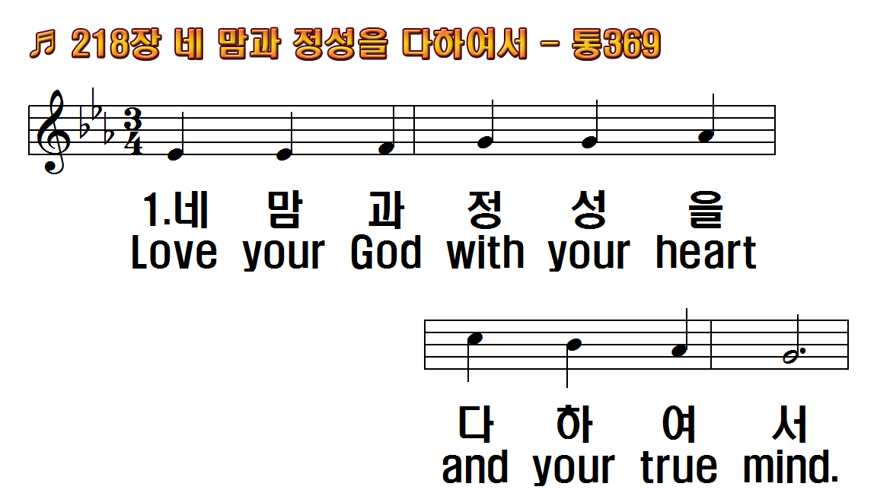
1.네 맘과 정성을 다 하여서
2.널 미워 해치는 원수라도
3.나 항상 주님을 멀리하고
1.Love your God with your
2.In spite of damage from
3.Lord I went away from my

Slide 216
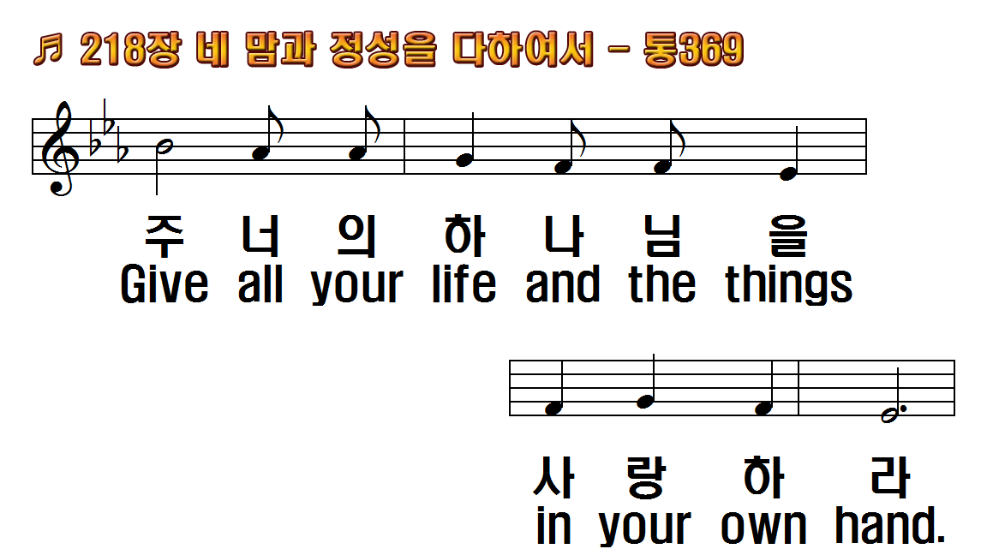
1.네 맘과 정성을 다 하여서
2.널 미워 해치는 원수라도
3.나 항상 주님을 멀리하고
1.Love your God with your
2.In spite of damage from
3.Lord I went away from my

Slide 217
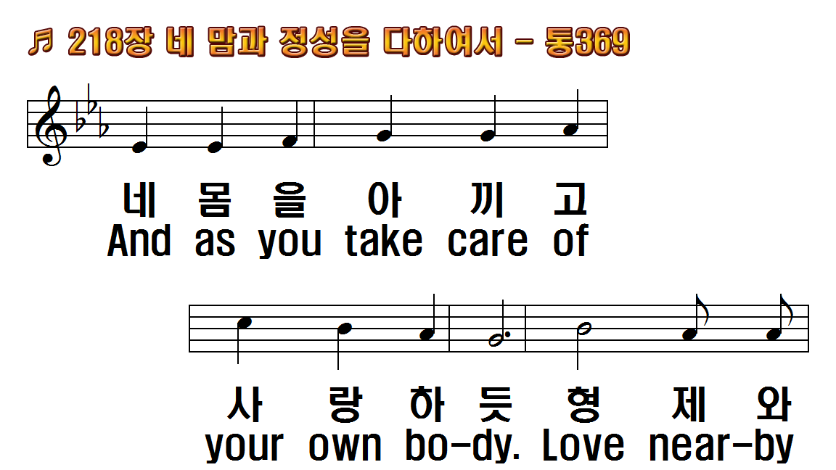
1.네 맘과 정성을 다 하여서
2.널 미워 해치는 원수라도
3.나 항상 주님을 멀리하고
1.Love your God with your
2.In spite of damage from
3.Lord I went away from my

Slide 218
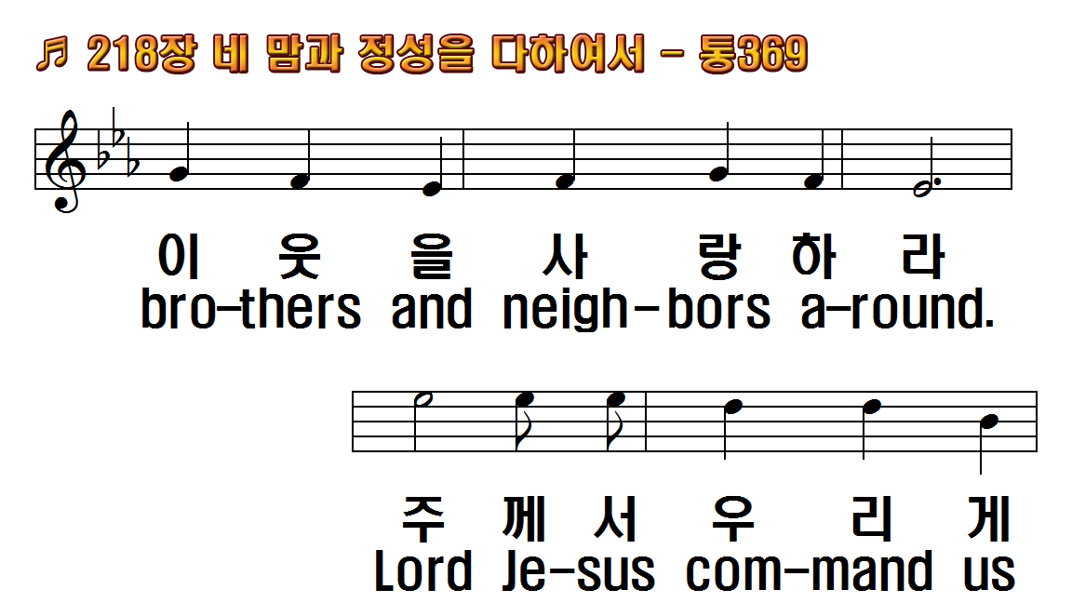
1.네 맘과 정성을 다 하여서
2.널 미워 해치는 원수라도
3.나 항상 주님을 멀리하고
1.Love your God with your
2.In spite of damage from
3.Lord I went away from my

Slide 219
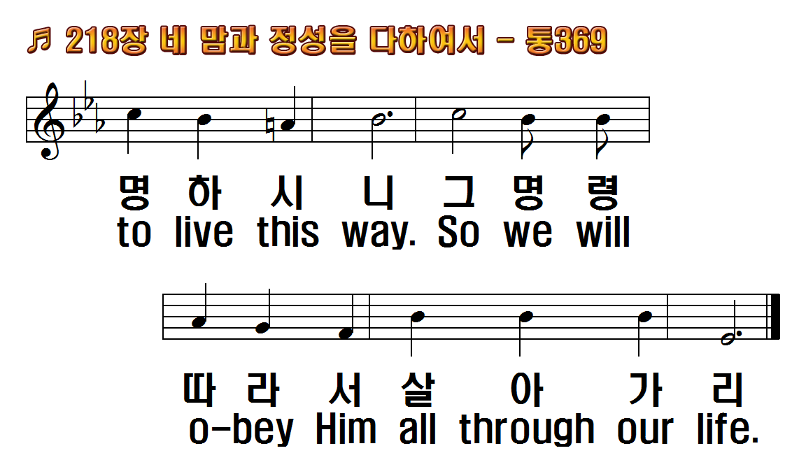
1.네 맘과 정성을 다 하여서
2.널 미워 해치는 원수라도
3.나 항상 주님을 멀리하고
1.Love your God with your
2.In spite of damage from
3.Lord I went away from my

Slide 220
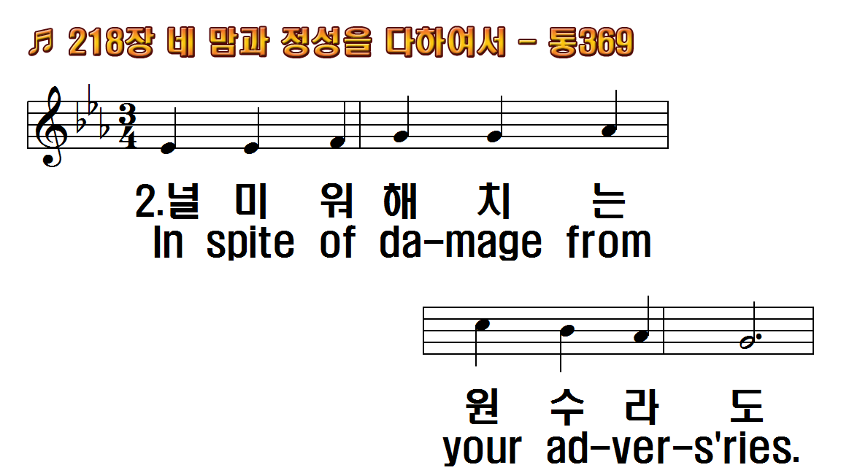
1.네 맘과 정성을 다 하여서
2.널 미워 해치는 원수라도
3.나 항상 주님을 멀리하고
1.Love your God with your
2.In spite of damage from
3.Lord I went away from my

Slide 221
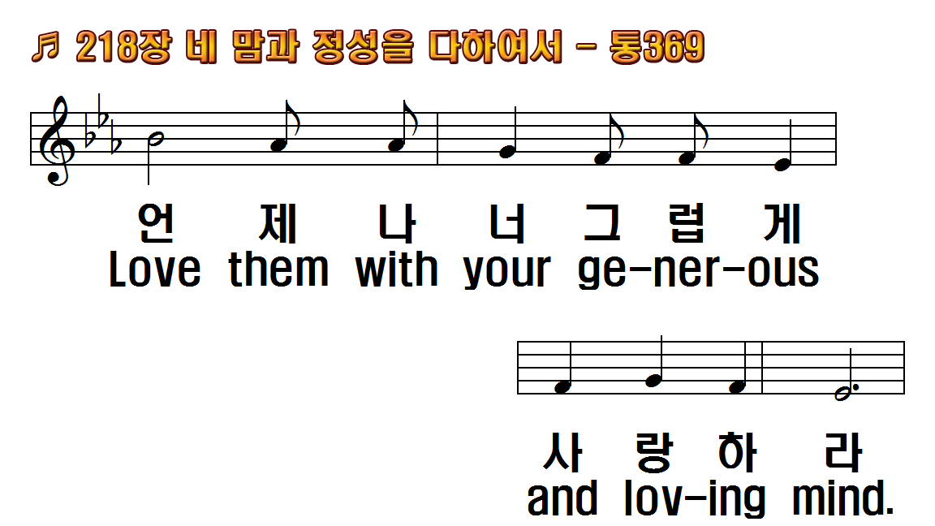
1.네 맘과 정성을 다 하여서
2.널 미워 해치는 원수라도
3.나 항상 주님을 멀리하고
1.Love your God with your
2.In spite of damage from
3.Lord I went away from my

Slide 222
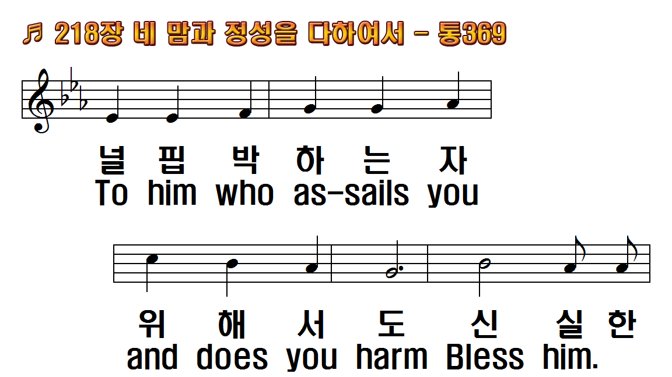
1.네 맘과 정성을 다 하여서
2.널 미워 해치는 원수라도
3.나 항상 주님을 멀리하고
1.Love your God with your
2.In spite of damage from
3.Lord I went away from my

Slide 223
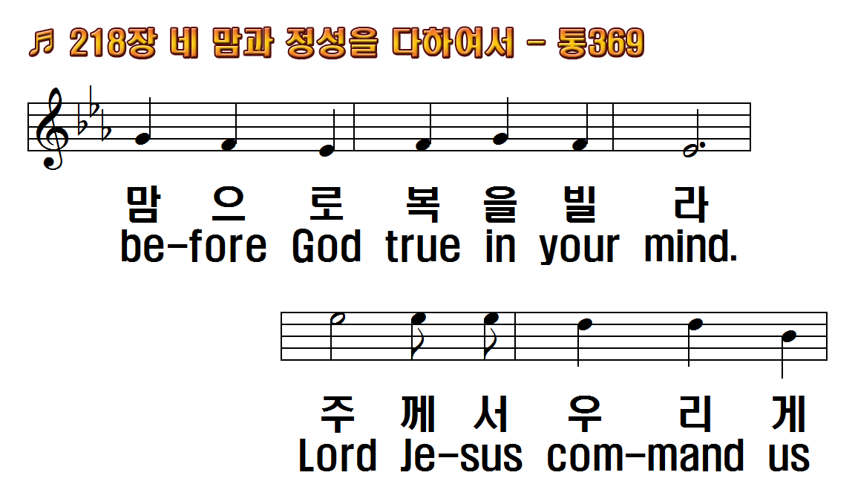
1.네 맘과 정성을 다 하여서
2.널 미워 해치는 원수라도
3.나 항상 주님을 멀리하고
1.Love your God with your
2.In spite of damage from
3.Lord I went away from my

Slide 224

1.네 맘과 정성을 다 하여서
2.널 미워 해치는 원수라도
3.나 항상 주님을 멀리하고
1.Love your God with your
2.In spite of damage from
3.Lord I went away from my

Slide 225
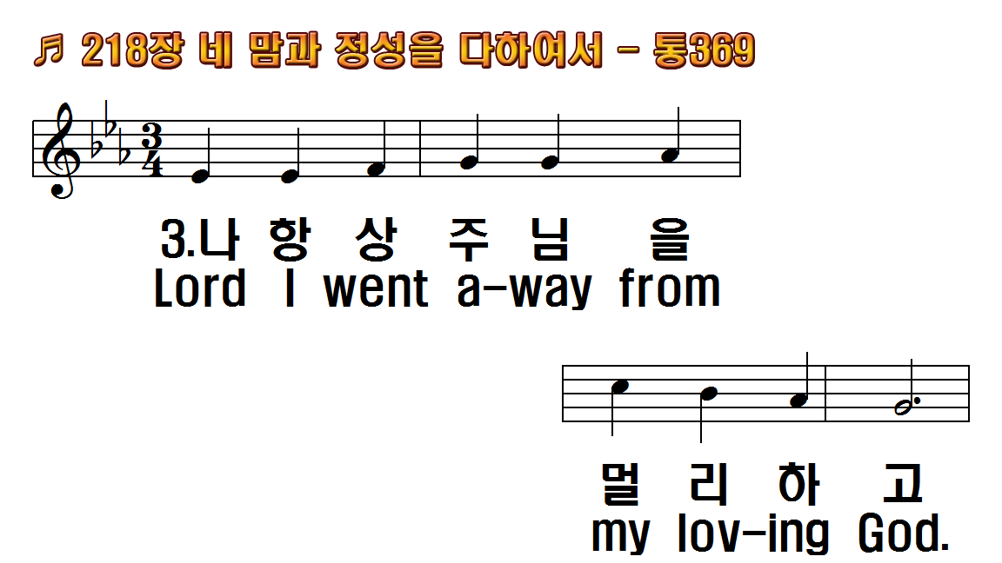
1.네 맘과 정성을 다 하여서
2.널 미워 해치는 원수라도
3.나 항상 주님을 멀리하고
1.Love your God with your
2.In spite of damage from
3.Lord I went away from my

Slide 226
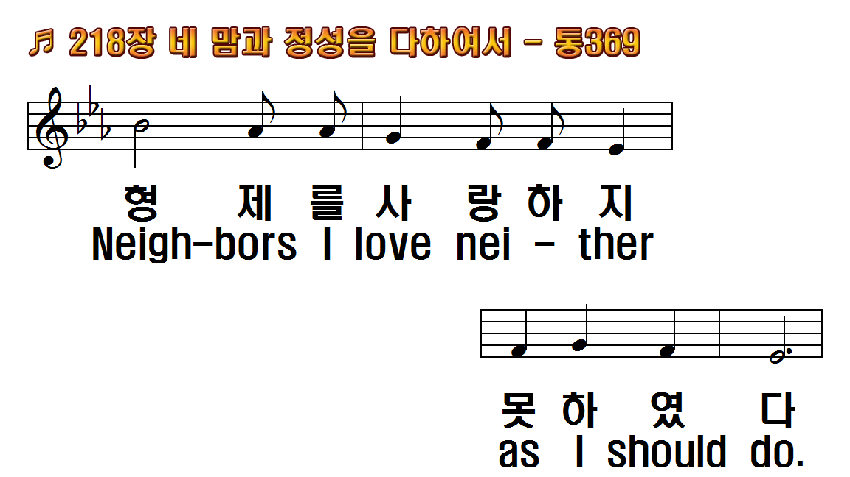
1.네 맘과 정성을 다 하여서
2.널 미워 해치는 원수라도
3.나 항상 주님을 멀리하고
1.Love your God with your
2.In spite of damage from
3.Lord I went away from my

Slide 227
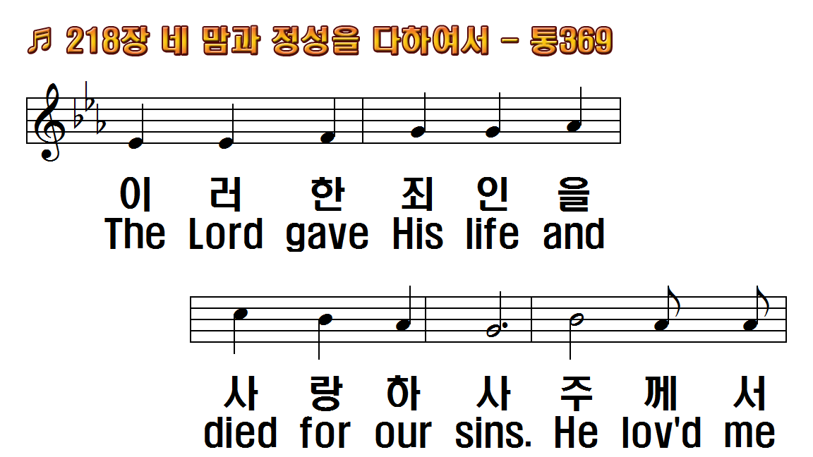
1.네 맘과 정성을 다 하여서
2.널 미워 해치는 원수라도
3.나 항상 주님을 멀리하고
1.Love your God with your
2.In spite of damage from
3.Lord I went away from my

Slide 228
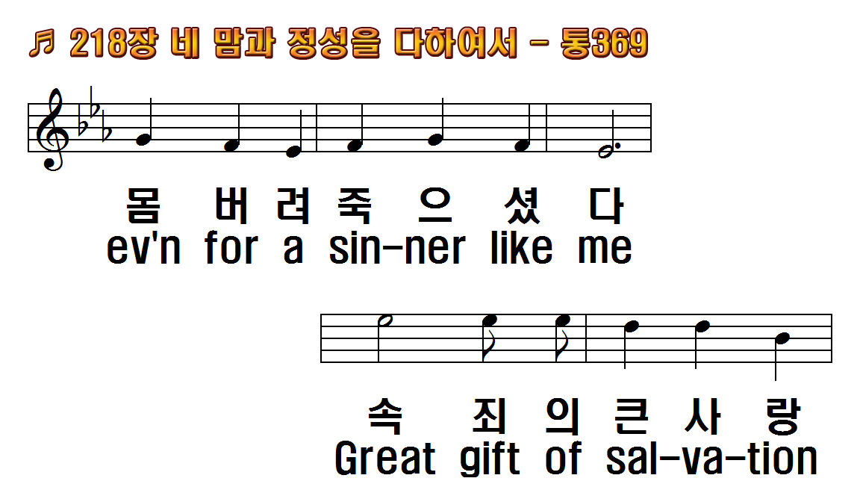
1.네 맘과 정성을 다 하여서
2.널 미워 해치는 원수라도
3.나 항상 주님을 멀리하고
1.Love your God with your
2.In spite of damage from
3.Lord I went away from my

Slide 229
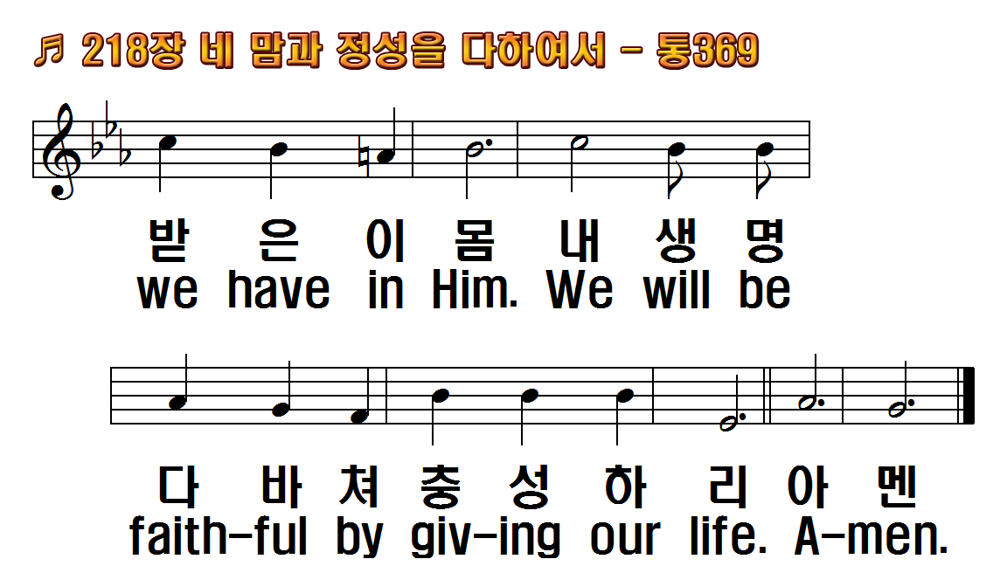
1.네 맘과 정성을 다 하여서
2.널 미워 해치는 원수라도
3.나 항상 주님을 멀리하고
1.Love your God with your
2.In spite of damage from
3.Lord I went away from my

Slide 230
봉헌 및 기도
Offering Prayer

Slide 231
교회소식
Announcements

Slide 232
공동기도
주기도문
The Lord’s Prayer

Slide 233
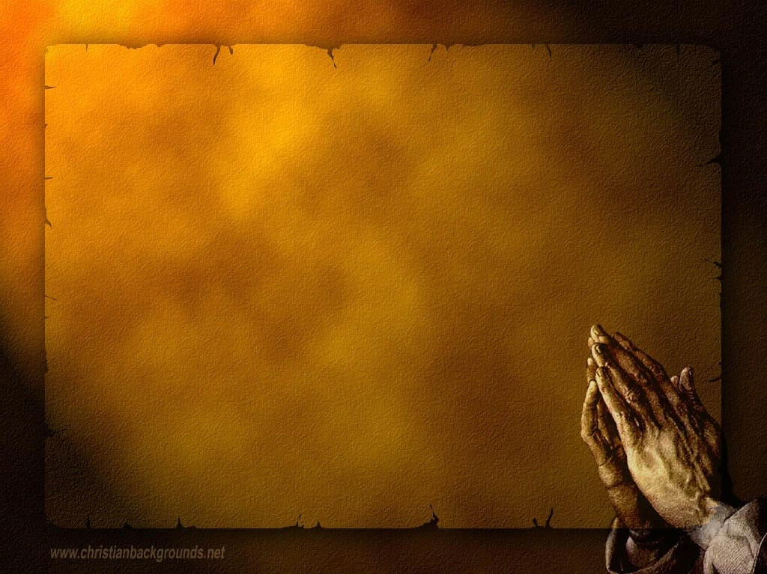

1. 전도할 대상자를 위해 기도하는
시간입니다.
이름을 불러가며 구체적으로
기도하시기 바랍니다.
(마태복음 28:18-20)

Slide 234
2. 공동체 지체들의 아픔과 고난의
짐을 같이 나누며 환우들을 위해
기도하는 시간입니다.
(누가복음4:18-19)

Slide 235
3. 교회를 위해, 강남과 역삼의 성시화,
나라와 민족, 세계 선교를 향한
기도처의 비전을 위해 기도하는
시간입니다.
(사도행전 1:8)

Slide 236
하늘에 계신 우리 아버지여,
이름이 거룩히 여김을 받으시오며,
Our Father in heaven,
Hallowed be Your name.

Slide 237
나라가 임하시오며,
뜻이 하늘에서 이루어진 것같이
땅에서도 이루어지이다.
Your kingdom come,
Your will be done on earth,
as it is in heaven.

Slide 238
오늘 우리에게 일용할 양식을 주시옵고,
Give us this day our daily bread.

Slide 239
우리가 우리에게 죄 지은 자를
사하여 준 것같이
우리 죄를 사하여 주시옵고,
And forgive us our sins,
as we forgive those
who sin against us,

Slide 240
우리를 시험에 들게 하지 마시옵고,
다만 악에서 구하시옵소서.
And lead us not into temptation,
but deliver us from evil:

Slide 241
나라와 권세와 영광이 아버지께
영원히 있사옵나이다. 아멘.
For Yours is the kingdom,
and the power,
and the glory, forever. Amen.

Slide 242
찬 송
Hymn
499장

Slide 243
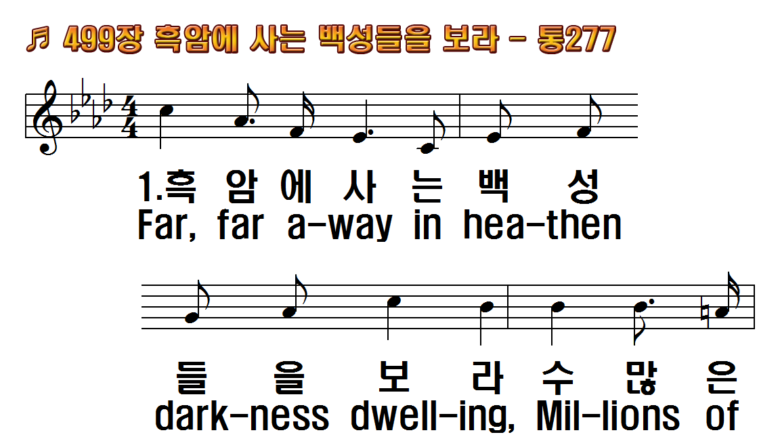
1.흑암에 사는 백성들을
2.구원의 문은 넓게
3.왜 너는 멸망 길을
4.온 천하 만민 승리의
후.큰 권세 주께 있으니
1.Far, far away in dwelli
2.See o'er the world
3."Why will ye die?" the
4.God speed the day,
R.All pow'r is given

Slide 244
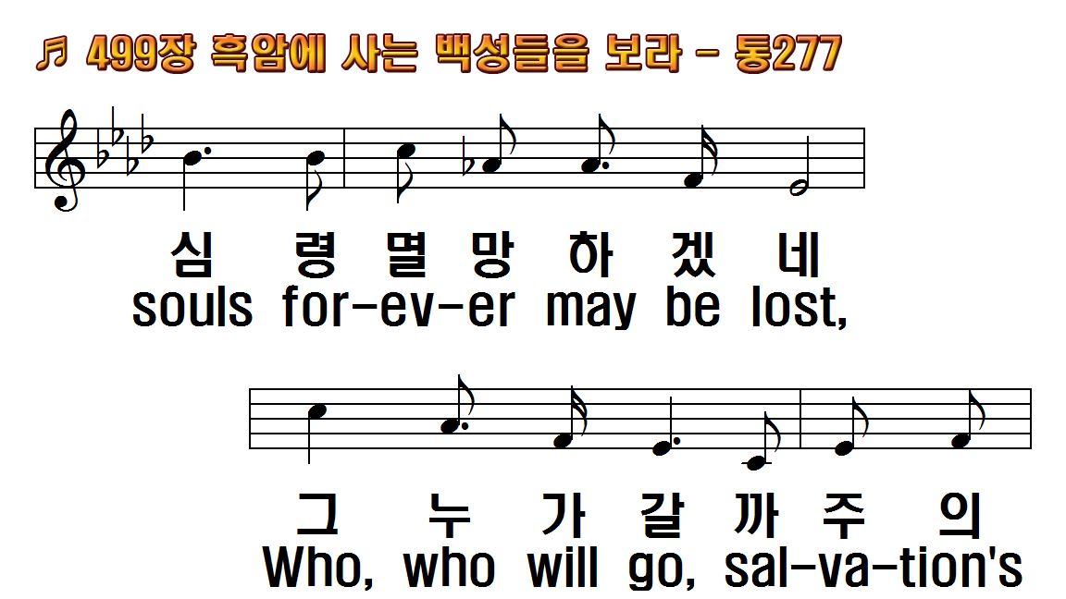
1.흑암에 사는 백성들을
2.구원의 문은 넓게
3.왜 너는 멸망 길을
4.온 천하 만민 승리의
후.큰 권세 주께 있으니
1.Far, far away in dwelli
2.See o'er the world
3."Why will ye die?" the
4.God speed the day,
R.All pow'r is given

Slide 245
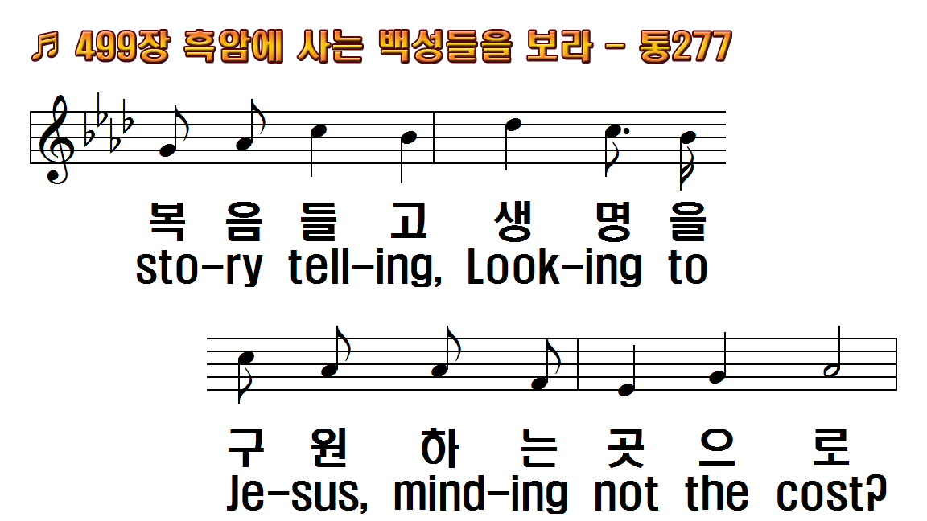
1.흑암에 사는 백성들을
2.구원의 문은 넓게
3.왜 너는 멸망 길을
4.온 천하 만민 승리의
후.큰 권세 주께 있으니
1.Far, far away in dwelli
2.See o'er the world
3."Why will ye die?" the
4.God speed the day,
R.All pow'r is given

Slide 246
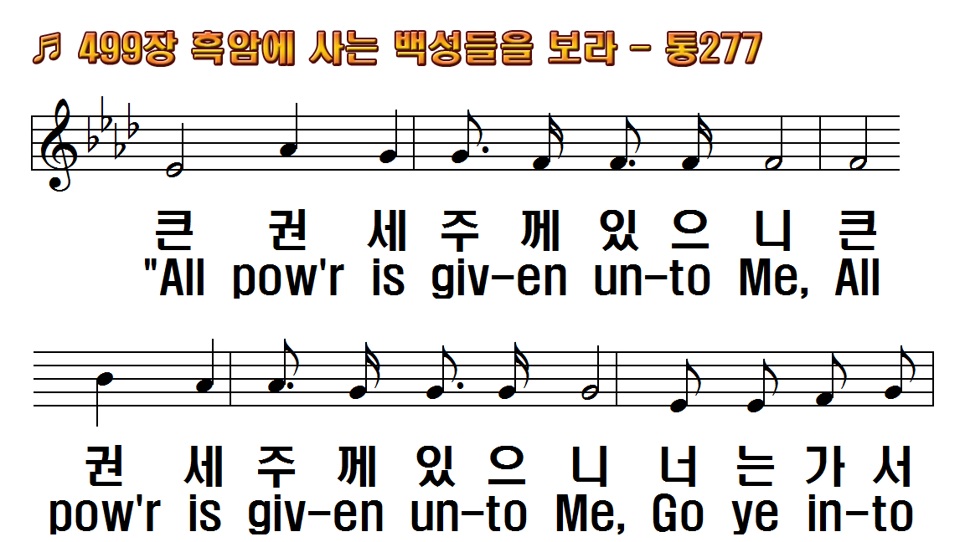
1.흑암에 사는 백성들을
2.구원의 문은 넓게
3.왜 너는 멸망 길을
4.온 천하 만민 승리의
후.큰 권세 주께 있으니
1.Far, far away in dwelli
2.See o'er the world
3."Why will ye die?" the
4.God speed the day,
R.All pow'r is given

Slide 247

1.흑암에 사는 백성들을
2.구원의 문은 넓게
3.왜 너는 멸망 길을
4.온 천하 만민 승리의
후.큰 권세 주께 있으니
1.Far, far away in dwelli
2.See o'er the world
3."Why will ye die?" the
4.God speed the day,
R.All pow'r is given

Slide 248

1.흑암에 사는 백성들을
2.구원의 문은 넓게
3.왜 너는 멸망 길을
4.온 천하 만민 승리의
후.큰 권세 주께 있으니
1.Far, far away in dwelli
2.See o'er the world
3."Why will ye die?" the
4.God speed the day,
R.All pow'r is given

Slide 249

1.흑암에 사는 백성들을
2.구원의 문은 넓게
3.왜 너는 멸망 길을
4.온 천하 만민 승리의
후.큰 권세 주께 있으니
1.Far, far away in dwelli
2.See o'er the world
3."Why will ye die?" the
4.God speed the day,
R.All pow'r is given

Slide 250

1.흑암에 사는 백성들을
2.구원의 문은 넓게
3.왜 너는 멸망 길을
4.온 천하 만민 승리의
후.큰 권세 주께 있으니
1.Far, far away in dwelli
2.See o'er the world
3."Why will ye die?" the
4.God speed the day,
R.All pow'r is given

Slide 251
1.흑암에 사는 백성들을
2.구원의 문은 넓게
3.왜 너는 멸망 길을
4.온 천하 만민 승리의
후.큰 권세 주께 있으니
1.Far, far away in dwelli
2.See o'er the world
3."Why will ye die?" the
4.God speed the day,
R.All pow'r is given

Slide 252
1.흑암에 사는 백성들을
2.구원의 문은 넓게
3.왜 너는 멸망 길을
4.온 천하 만민 승리의
후.큰 권세 주께 있으니
1.Far, far away in dwelli
2.See o'er the world
3."Why will ye die?" the
4.God speed the day,
R.All pow'r is given

Slide 253

1.흑암에 사는 백성들을
2.구원의 문은 넓게
3.왜 너는 멸망 길을
4.온 천하 만민 승리의
후.큰 권세 주께 있으니
1.Far, far away in dwelli
2.See o'er the world
3."Why will ye die?" the
4.God speed the day,
R.All pow'r is given

Slide 254

1.흑암에 사는 백성들을
2.구원의 문은 넓게
3.왜 너는 멸망 길을
4.온 천하 만민 승리의
후.큰 권세 주께 있으니
1.Far, far away in dwelli
2.See o'er the world
3."Why will ye die?" the
4.God speed the day,
R.All pow'r is given

Slide 255

1.흑암에 사는 백성들을
2.구원의 문은 넓게
3.왜 너는 멸망 길을
4.온 천하 만민 승리의
후.큰 권세 주께 있으니
1.Far, far away in dwelli
2.See o'er the world
3."Why will ye die?" the
4.God speed the day,
R.All pow'r is given

Slide 256
1.흑암에 사는 백성들을
2.구원의 문은 넓게
3.왜 너는 멸망 길을
4.온 천하 만민 승리의
후.큰 권세 주께 있으니
1.Far, far away in dwelli
2.See o'er the world
3."Why will ye die?" the
4.God speed the day,
R.All pow'r is given

Slide 257
1.흑암에 사는 백성들을
2.구원의 문은 넓게
3.왜 너는 멸망 길을
4.온 천하 만민 승리의
후.큰 권세 주께 있으니
1.Far, far away in dwelli
2.See o'er the world
3."Why will ye die?" the
4.God speed the day,
R.All pow'r is given

Slide 258

1.흑암에 사는 백성들을
2.구원의 문은 넓게
3.왜 너는 멸망 길을
4.온 천하 만민 승리의
후.큰 권세 주께 있으니
1.Far, far away in dwelli
2.See o'er the world
3."Why will ye die?" the
4.God speed the day,
R.All pow'r is given

Slide 259

1.흑암에 사는 백성들을
2.구원의 문은 넓게
3.왜 너는 멸망 길을
4.온 천하 만민 승리의
후.큰 권세 주께 있으니
1.Far, far away in dwelli
2.See o'er the world
3."Why will ye die?" the
4.God speed the day,
R.All pow'r is given

Slide 260

1.흑암에 사는 백성들을
2.구원의 문은 넓게
3.왜 너는 멸망 길을
4.온 천하 만민 승리의
후.큰 권세 주께 있으니
1.Far, far away in dwelli
2.See o'er the world
3."Why will ye die?" the
4.God speed the day,
R.All pow'r is given

Slide 261
1.흑암에 사는 백성들을
2.구원의 문은 넓게
3.왜 너는 멸망 길을
4.온 천하 만민 승리의
후.큰 권세 주께 있으니
1.Far, far away in dwelli
2.See o'er the world
3."Why will ye die?" the
4.God speed the day,
R.All pow'r is given

Slide 262
1.흑암에 사는 백성들을
2.구원의 문은 넓게
3.왜 너는 멸망 길을
4.온 천하 만민 승리의
후.큰 권세 주께 있으니
1.Far, far away in dwelli
2.See o'er the world
3."Why will ye die?" the
4.God speed the day,
R.All pow'r is given

Slide 263
축 도
Benediction

Slide 264
하나가 되라
Be United

